Slide 1

Estrategia Inducción Jefes de Control Interno o quien hace sus veces nivel territorial
Myrian Cubillos Benavides
José Miguel Guaje Altamar

Slide 2
Estrategia Inducción Jefes de Control Interno o quien hace sus veces nivel territorial

Slide 3
Contenido
01.
Articulación Sistema de Control Interno en el marco de MIPG
02.
Lineamientos Generales elaboración informes de ley
03.
Alineación Estratégica Oficina de Control Interno
04.
Lineamientos Roles Oficinas de Control Interno
05.
Panel Preguntas

Slide 4
Articulación Sistema de Control Interno en el marco de MIPG
01.

Slide 5


Articulación Sistema de Control Interno en el marco de MIPG
Sistema de
Gestión
Sistema de Control
Interno
ARTICULACIÓN
ARTICULO 209. La función administrativa está al servicio de los intereses generales y se desarrolla con fundamento en los principios de igualdad, moralidad, eficacia, economía, celeridad, imparcialidad y publicidad, mediante la descentralización, la delegación y la desconcentración de funciones
ARTÍCULO 269. En las entidades públicas, las autoridades correspondientes están obligadas a diseñar y aplicar, según la naturaleza de sus funciones, métodos y procedimientos de control interno, de conformidad con lo que disponga la ley, la cual podrá establecer excepciones y autorizar la contratación de dichos servicios con empresas privadas colombianas.

Slide 6



Objetivos del Sistema de Control Interno
Ley 87 de 1993 “Por la cual se establecen normas para el ejercicio del control interno en las entidades y organismos del estado y se dictan otras disposiciones”
GARANTIZAR
la correcta evaluación y seguimiento de la gestión organizacional
AUMENTAR
PROTEGER LOS RECURSOS
buscando su adecuada administración ante posibles riesgos que los afecten;
VELAR
porque la entidad disponga de procesos de planeación y mecanismos adecuados para el diseño y desarrollo organizacional, de acuerdo con su naturaleza y características
La confianza de los ciudadanos en
la entidad pública

Slide 7
Articulación Sistema Control Interno – Organismos Control
Responsables del establecimiento y desarrollo del Sistema de Control Interno, esto es la aplicación de los métodos y procedimientos en esta materia, al igual que la calidad, eficiencia y eficacia de los mismos.
(Ley 87 de 1993, art. 6).
Gerentes
Componente del Sistema de Control Interno, encargado de medir y evaluar la eficiencia, eficacia y economía de los demás controles, asesorando a la dirección en la continuidad del proceso administrativo, la revaluación de los planes establecidos y en la introducción de los correctivos necesarios para el cumplimiento de las metas u objetivos previstos. (Ley 87 de 1993, art. 9).
Oficinas de CI
Organismos de Control
Inclusión de un nuevo modelo de control fiscal: el control fiscal concomitante y preventivo, complementario al control posterior y selectivo. Acto Legislativo No. 04 de 2019 “Por medio del cual se reforma el régimen de control fiscal”, Decreto 403 de 2020.
Notes:
La exposición de motivos del proyecto de acto legislativo se desarrolla en 3 aspectos:
1. La inclusión de un nuevo modelo de control fiscal: el control fiscal concomitante y preventivo, complementario al control posterior y selectivo.
2. La unificación de competencias de la CGR y las contralorías territoriales
3. La asignación de funciones jurisdiccionales a la CGR para la determinación de la responsabilidad fiscal y el fortalecimiento del cobro coactivo
CONTROL CONCOMITANTE Y PREVENTIVO
Se plantea la dualidad momento y forma, el concepto de momento se refiere al lapso que media entre la administración del recurso y el ejercicio de control sobre ésta, es decir responde a la pregunta: ¿cuándo se realiza el control con referencia a la actividad de la administración?
El control concomitante debe entenderse con referencia al momento en que puede intervenir el órgano de control fiscal, el cual estará determinado por la identificación de un riesgo o daño inminente sobre el patrimonio público, que se realiza en desarrollo de la vigilancia de la gestión fiscal. Esa circunstancia entonces activa el control, aun cuando se trate de operaciones o procesos en ejecución.
El modelo de control propuesto debe asociarse a un concepto de forma, que es consustancial a la finalidad del mismo, esto es, el control preventivo, puesto que la concomitancia solo tiene sentido si contribuye a una adecuada gestión del riesgo.
Cómo se materializa?
Las medidas preventivas siempre se tomarán frente al riesgo actual, que se encuentre técnicamente probado
El riesgo es cierto y el daño potencial
Actuación oportuna del ente de control realizando seguimiento a las fuentes y uso del recurso público en tiempo real.
Participación de la ciudadanía a través de denuncias fiscales
La prevención no se efectuará al universo total de las actividades de la administración pública, sino que estará focalizado en riesgos.

Slide 8
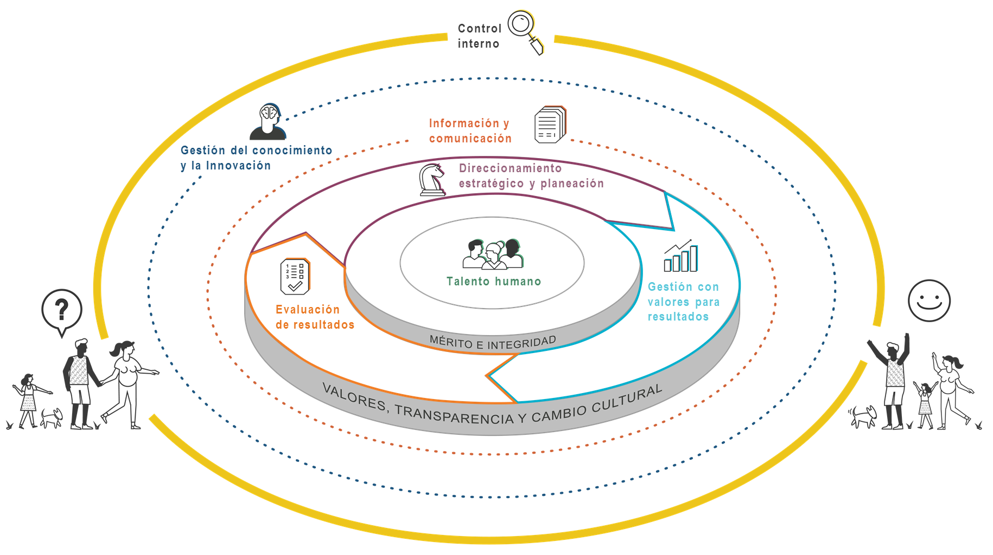
Articulación Sistema de Control Interno en el marco de MIPG
MIPG se implementa a través de 7 dimensiones operativas
La 7ª Dimensión es la de Control Interno

Slide 9










11 Entidades 19 Políticas
1
2
3
4
5
6
7
8
9
10
11
12
13
14
15
16
17
18
19
Planeación institucional
Gestión presupuestal y eficiencia del gasto público
Talento humano
Integridad
Transparencia, acceso a la información pública y lucha contra la corrupción
Fortalecimiento organizacional y simplificación de procesos
Servicio al ciudadano
Participación ciudadana en la gestión pública
Racionalización de trámites
Gestión documental
Gobierno Digital, antes Gobierno en Línea
Seguridad digital
Defensa jurídica
Gestión del conocimiento y la innovación
Control interno
Seguimiento y evaluación del desempeño institucional
Mejora Normativa
Gestión de la Información Estadística
Compras y contratación pública

Slide 10
Definición Modelo Integrado de Planeación y Gestión MIPG
MIPG se entiende como un:
MARCO DE REFERENCIA QUE LE FACILITA A LAS ENTIDADES PÚBLICAS:
Dirigir y planear
Ejecutar
Ejecutar
Hacer seguimiento y evaluar
Controlar
La Gestión Institucional
Generar resultados que atiendan los planes de desarrollo y garanticen los derechos, resuelvan las necesidades y problemas de los ciudadanos con integridad y calidad en el servicio
Derechos
Problemas Necesidades

Slide 11
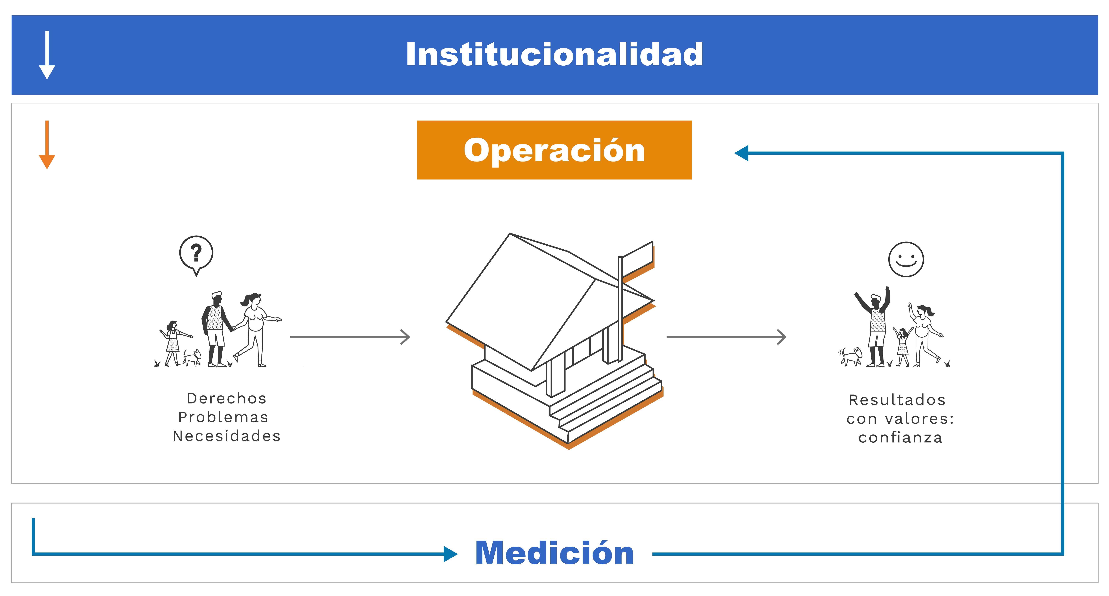
Estructura General para la Implementación

Slide 12
Institucionalidad – Comités Conformación
Comité Institucional
de Coordinación de Control Interno
Comité Institucional
de Gestión y Desempeño
Norma que lo regula
Decreto 1499 de 2017
Decreto 648 de 2017
Viceministro o subdirector o Secretario General. (O. Nacional)
Servidor del más alto nivel jerárquico (O. Territorial)
Representante Legal (no admite delegación)
Preside
Secretaría Técnica
Jefe de Planeación o quien haga sus veces.
Jefe de Control Interno o quien haga sus veces.
Periodicidad reunión
Trimestral
**Semestral
**Se sugiere ajustar periodicidad para una mejor coordinación entre los comités
Sustituirá los demás comités que tengan relación con el Modelo y que no sean obligatorios por mandato legal
Desarrolla temas relacionados con la Oficina de Control Interno, evalúa la efectividad de la gestión del riesgo y del Sistema de Control Interno institucional.
Observaciones

Slide 13
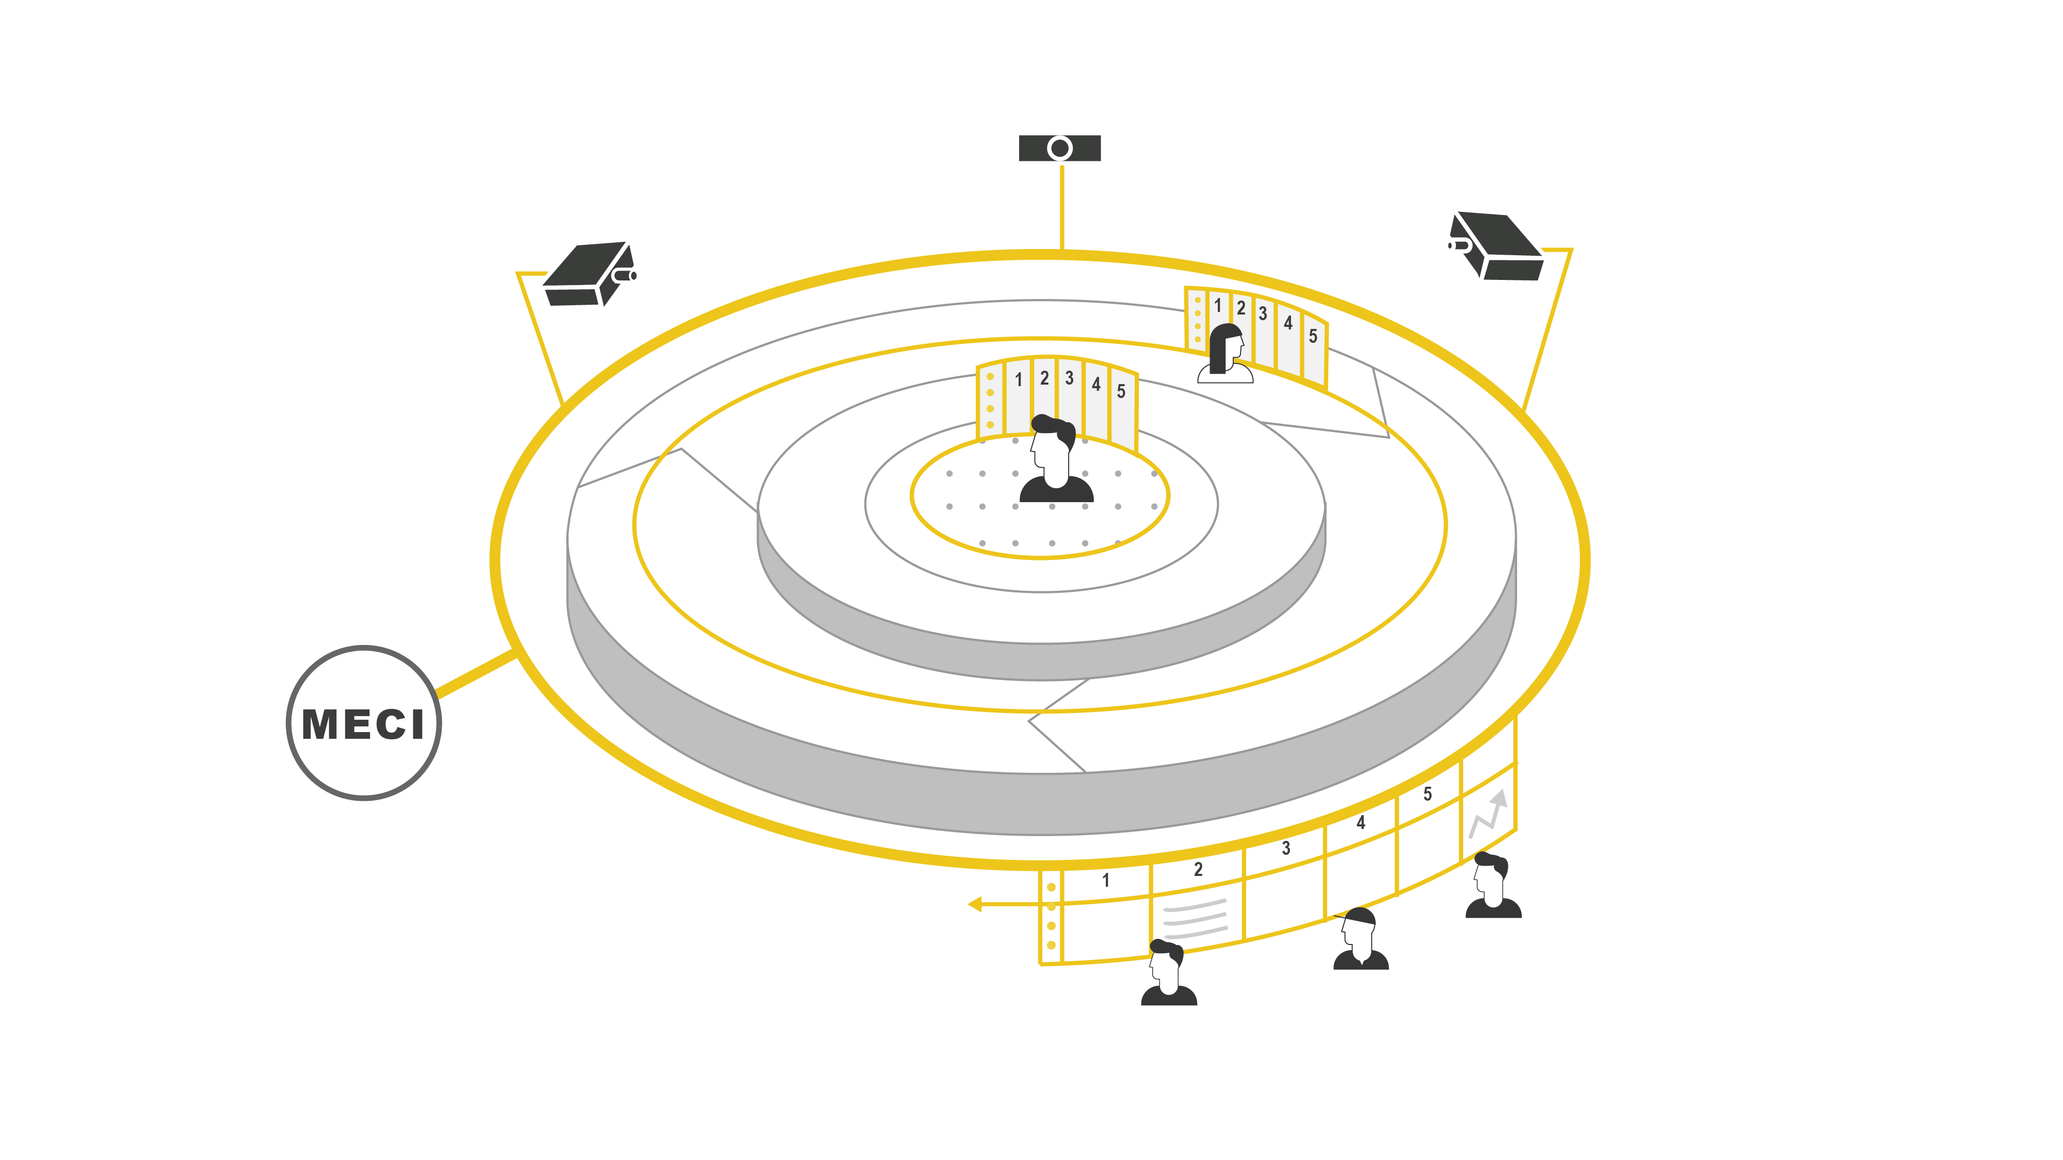







DIMENSIÓN 7
Control interno
Primera línea de defensa
Segunda línea de defensa
Línea estratégica
Tercera línea de defensa
Componentes:
1. Ambiente de control
2. Evaluación del riesgo
3. Actividades de control
4. Información y comunicación
5. Actividades de monitoreo
Políticas asociadas:
Control interno

Slide 14
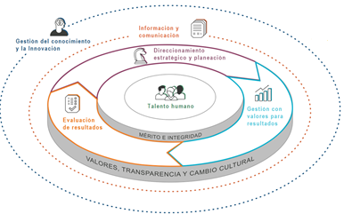
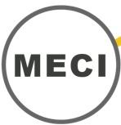

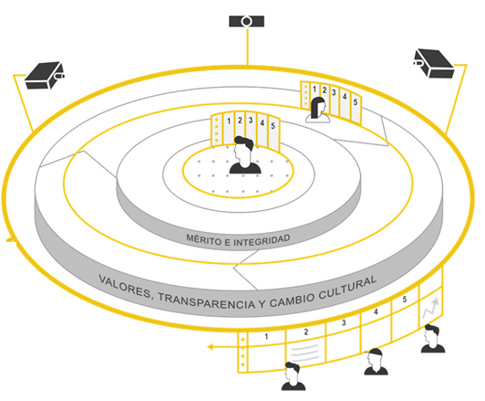




Las 6 dimensiones de MIPG permitirán a la entidad establecer su estructura para la gestión y adecuada operación, dentro de la cual se encuentran inmersos los controles.
El MECI a través de sus 5 componentes permitirán a la entidad establecer la efectividad de los controles diseñados desde la estructura de las dimensiones de MIPG.
1
2
Gestión
Control
Como eje articulador se encuentra el Esquema de las líneas de Defensa, donde se definirán las responsabilidades frente al control.
3
Esquema de las Líneas de Defensa
Primera línea de defensa
Segunda línea de defensa
Dimensiones
1. Talento Humano
2. D. Estratégico y Planeación
3. Gestión con Valores
4. Evaluación Resultados
5. Información y comunicación
6. Gestión Conocimiento
Línea Estratégica
Componentes:
1. Ambiente de control
2. Evaluación del riesgo
3. Actividades de control
4. Información y comunicación
5. Actividades de monitoreo
Tercera línea de defensa

Slide 15

Modelo de las Tres Líneas
(Instituto de Auditores)
Defensa
Centrarse en la contribución de la gestión de riesgos a la obtención de objetivos y la creación de valor, así como en cuestiones de "defensa" y protección del valor.
Protección de Valor
Fuente: Documento El Modelo de las Tres Líneas del IIA 2020 -Una actualización de las tres líneas de defensa. FLAI, IIA GLOBAL.

Slide 16



Línea Estratégica
Alta Dirección – Comité Institucional de Coordinación de Control Interno
Operatividad Esquema Líneas de Defensa
Líneas de Reporte
Proveedores de Aseguramiento Externo
Calidad
Auditoría Interna
Seguridad Información
Gestión Riesgos
Indicadores
Órganos de vigilancia y control externos
Gestión Operativa
SST
Cumplimiento Normativo
Control Contable
3ª Línea de Defensa
2ª Línea de Defensa
1ª Línea de Defensa
Fuente: Adaptado de Instituto de Auditores Internos. Visión 2020 Desafíos de Auditoría Interna en el horizonte 2020. Marzo 2015

Slide 17




Seguimiento y Monitoreo acorde con Esquema Líneas Defensa
Línea Estratégica
Lineamientos
Seguimiento integral
Alertas y Recomendaciones
Línea Reporte
Capacitación y Asesoría
3ª Línea
Evaluación Independiente
(Auditoría Interna)
1ª Línea
Seguimiento permanente
(procesos, programas, proyectos y metas asociadas)
2ª Línea
Seguimiento y Monitoreo
Entrega información Seguimientos
Alineamiento, comunicación, coordinación, colaboración

Slide 18
Estructuración 2a línea de defensa - Importancia
Mapas de Aseguramiento
Norma 2050 – Coordinación y Confianza
El Director Ejecutivo de Auditoría Interna debe compartir información, coordinar actividades y considerar confiar en el trabajo de otros proveedores internos y externos de aseguramiento y consultoría para asegurar una cobertura adecuada y minimizar la duplicación de esfuerzos.
QUÉ ES?
Herramienta que permite coordinar las diferentes actividades de control de 2ª línea, visualizando el esfuerzo en común y ampliando la cobertura de riesgos.
QUIÉN LO CONSTRUYE
Trabajo coordinado entre la Oficina de Control Interno o quien haga sus veces y las demás áreas o procesos clave en la entidad.
Fuente: Instituto de Auditores Internos. Normas Internacionales para el Ejercicio Profesional de Auditoría Interna
Notes:
ISSAI: Normas para Entidades fiscalizadoras superiores

Slide 19




Identificación del Responsable y su actividad de aseguramiento
Media o Alta Gerencia
Actividad de Seguimiento que realiza
Definición de la actividad de Aseguramiento o de control
Responde ante la Alta Dirección
Dentro del Organigrama aquellos cargos que dependen del Representante Legal (Alta Gerencia)
Para Media Gerencia, aquellos cargos que se desprenden de los cargos anteriormente mencionados.
Maneja un tema transversal para toda la entidad y responde ante el Representante Legal.
Evalúa y efectúa seguimiento a los controles aplicados por la 1ª línea de defensa.
Establecer una actividad de control o monitoreo con enfoque en el diseño de un control (Validar, cotejar, comparar, verifica), debe utilizar información de contraste que permita generar alertas con enfoque preventivo.
Notes:
ISSAI: Normas para Entidades fiscalizadoras superiores

Slide 20



Algunas instancias de 2ª línea identificables
Gestión Contractual
Servicio Ciudadano
Efectuar seguimiento Proyectos de inversión y contratos de mayor impacto presupuestal y reputacional
Evaluar efectividad en la prestación del servicio a los grupos de valor
Defensa Jurídica
Talento Humano
Evaluar efectividad de la vigilancia a los procesos judiciales o administrativos en que esté comprometida la entidad
Evaluar las estrategias en el ciclo del servidor público, específicamente en permanencia para los temas de PIC, Bienestar, Incentivos, Tratamiento temas de convivencia laboral.

Slide 21



Algunas instancias de 2ª línea identificables
Direccionamiento Estratégico
Tecnología
Monitorear la planeación institucional y la gestión del riesgo
Evaluar la efectividad de los planes, programas y proyectos de TIC de mayor impacto presupuestal y reputacional
Procesos, Programas, Proyectos, Sistemas de Información, entre otros temas misionales claves para la operación y el cumplimiento de objetivos estratégicos (considerar impacto presupuestal y reputacional)

Slide 22


Acciones para la implementación mapa aseguramiento
1. Comité Institucional de Gestión y Desempeño
En el marco del Comité Institucional de Gestión y Desempeño definir cronograma de actividades para la implementación, con fechas razonables, de acuerdo con la complejidad de la entidad.
Asistir al comité con una propuesta de actividades y fechas que permita agilizar la toma de decisiones.
Se deben asignar responsables y coordinadores de las actividades a desarrollar.
Adelantar seguimiento a las acciones propuestas que permita llevar a buen término todo el proceso de elaboración del mapa de aseguramiento.
Notes:
ISSAI: Normas para Entidades fiscalizadoras superiores

Slide 23
Acciones para la implementación mapa aseguramiento
2. Coordinación entre Oficinas de Planeación y Control Interno
Tanto la Oficina de Planeación como la de Control Interno son oficinas asesoras, por lo que procede un trabajo armónico y de coordinación para que la entidad avance en la implementación del mapa de aseguramiento.
Definir un trabajo conjunto que permita contar con un liderazgo para todo el proceso (capacitaciones, mesas de trabajo, construcción del mapas de aseguramiento, socialización general a la Alta Dirección).
Tener en cuenta que entre tanto el mapa de aseguramiento entra en operación y va madurando en su desarrollo es viable incorporar cambios en las instancias de 2ª línea y en las actividades de aseguramiento.

Slide 24
Acciones para la implementación mapa aseguramiento
3. Mesas de Trabajo con líderes de los procesos
Se requiere capacitación sobre el tema a los líderes de proceso.
Si no es posible que el líder de proceso asista, establecer un enlace principal en cada proceso, quien deberá contar con la información frente al desarrollo de las actividades clave del proceso, así como los datos que se van a requerir para definir la actividad de aseguramiento.
Una vez se culmine el trabajo de estructuración del mapa de aseguramiento se debe validar en el marco del Comité Institucional de Coordinación de Control Interno. En adelante será en este escenario donde se analice la información de las instancias de 2ª línea, las cuales deben producir alertas con enfoque preventivo basado en un análisis de riesgos.

Slide 25
Componentes Dimensión 7 – Modelo Estándar de Control Interno
Línea Estratégica
3
1
Diseño e implementación Mapa Aseguramiento
Avance en el esquema de líneas de defensa.
Se analiza y evalúan conflictos de interés, uso inadecuado de información privilegiada y otros estándares éticos y de comportamiento esperados que pueden implicar riesgos para la entidad.
Es viable el establecimiento de una línea de denuncia.
4
Ambiente de Control
Impacto programas de bienestar e incentivos, así como de Planes Institucionales de Capacitación (PIC)
Temas estratégicos a intervenir a partir de las evaluaciones sobre percepción de los usuarios, trámites, portafolio de productos y servicios.
2
Evaluación política de riesgos
Análisis de riesgos críticos
Resultados programas, proyectos, metas con un enfoque basado en riesgos (preventivo)
Monitorear permanentemente los riesgos de corrupción.
5
Informes de evaluación a los aspectos clave definidos a partir del Esquema de líneas de Defensa.
Lineamientos
1
Compromiso con la integridad (valores) y principios del servicio público
2
Supervisión del Sistema de Control Interno por parte del Representante Legal, la Alta Dirección en el marco del Comité Institucional de Coordinación de Control Interno.
3
asignar la responsabilidad y autoridad en todos los niveles organizacionales, incluyendo líneas de reporte.
4
Compromiso con la competencia de todo el personal, a través de la gestión del talento humano con carácter estratégico
5
Cada líder suministra información de forma periódica, con datos y hechos que le permitan la toma de decisiones a la Alta Dirección (Líneas de Reporte)

Slide 26
Componentes Dimensión 7 – Modelo Estándar de Control Interno
1ª y 2ª Línea
8
6
Tiene en cuenta distintos tipos de fraude o corrupción; evalúa los incentivos y las presiones; evalúa las actitudes y justificaciones
Análisis y evaluación de riesgos relacionados: i)Estratégicos; ii)Operativos; iii)Legales y Presupuestales; iv)De Información Financiera y no Financiera.
9
Evaluación del Riesgo
7
Evalúa los cambios en el entorno externo; Evalúa cambios en la alta dirección
Analiza factores internos y externos; Implica a los niveles apropiados de la dirección; Determina cómo responder a los riesgos; Determina la importancia de los riesgos).
Lineamientos
6
Definición de objetivos con suficiente claridad para identificar y evaluar los riesgos
7
Identificación y análisis de riesgos
8
Evaluación del riesgo de fraude o corrupción
9
Identificación y análisis de cambios significativos

Slide 27
Componentes Dimensión 7 – Modelo Estándar de Control Interno
1ª y 2ª Línea
9
Integra el desarrollo de controles con la evaluación de riesgos; tiene en cuenta a qué nivel se aplican las actividades; facilita la segregación de funciones
11
Establece responsabilidades sobre la ejecución de las políticas y procedimientos; Adopta medidas correctivas; Revisa las políticas y procedimientos
Actividades de Control
10
Establece actividades de control relevantes sobre las infraestructuras tecnológicas; establece actividades de control relevantes sobre los procesos de gestión de la seguridad; Establece actividades de control relevantes sobre los procesos de adquisición, desarrollo y mantenimiento de tecnologías
Lineamientos
9
Diseño y desarrollo de actividades de control
10
Seleccionar y Desarrollar controles generales sobre TI para apoyar la consecución de los objetivos
11
Despliegue de políticas y procedimientos

Slide 28
Componentes Dimensión 7 – Modelo Estándar de Control Interno
Línea Estratégica
13
Efectividad de los sistemas de información para la captura de datos y su capacidad para generar información para la toma de decisiones.
Se garantiza la integridad, confidencialidad y disponibilidad de los datos e información.
15
Evaluación procesos y procedimientos definidos para la comunicación con los grupos de valor y otras partes interesadas.
Funcionamiento canales de comunicación y su actualización para garantizar información al día.
Análisis y evaluación de la percepción ciudadana y sus mejoras hacia el portafolio de productos y servicios de la entidad.
Información y Comunicación
14
Facilita líneas de comunicación en todos los niveles.
Considera los canales utilizados y evalúa su efectividad.
Se cuenta con mecanismos para la denuncia interna y los mecanismos para su tratamiento.
Lineamientos
13
Utilización de información relevante. Identifica requisitos de información; Capta fuentes de datos internas y externas; Procesa datos relevantes y los transforma en información
14
15
Comunicación con el exterior. Se comunica con los grupos de valor y con terceros externos interesados.
Comunicación interna. Se comunica con el Comité Institucional de Coordinación de Control Interno

Slide 29
Componentes Dimensión 7 – Modelo Estándar de Control Interno
2ª y 3ª Línea
16
17
Evaluar la gestión del riesgo de la entidad de forma integral, interacción 2ª y 3ª línea de Defensa
Auditorías internas basadas en riesgos, aplicadas por parte de la Oficina de Control Interno
Como resultado de la evaluación de la gestión del Riesgo comunica las deficiencias a la alta dirección o a las partes responsables para tomar las medidas correctivas, según corresponda.
Verificar el avance y cumplimiento de las acciones incluidas en los planes de mejoramiento producto de las autoevaluaciones. (2ª Línea).
Evaluar la efectividad de las acciones incluidas en los Planes de mejoramiento producto de las auditorías internas y de entes externos. (3ª Línea)
Actividades de Monitoreo
Lineamientos
16
Evaluaciones continuas y/o separadas (autoevaluación, auditorías)
17
Evaluación y comunicación de deficiencias oportunamente

Slide 30
Lineamientos Generales elaboración informes de ley
02.

Slide 31


Medición del Desempeño Institucional MDI
Decreto 1083 de 2015 Capítulo 3, artículo 2.2.23.3
Busca determinar el estado de la gestión y desempeño de las entidades públicas del orden nacional y territorial, bajo los criterios y estructura de Modelo Integrado de Planeación y Gestión – MIPG (evaluación de las políticas).
Busca también medir el avance del Sistema de Control Interno implementado a través del Modelo Estándar de Control Interno - MECI.
Cubre el anterior Informe Ejecutivo Anual de Control Interno
Rendición de la cuenta anual ante organismo de control.
(Se sustenta con la Circular Función Pública con lineamientos para el reporte entre tanto se adelanta y se cuenta con el certificado.

Slide 32

Quiénes son los responsables de reportar
La responsabilidad por el reporte de información recae en el Representante Legal de cada entidad.
El reporte se debe hacer a través del Jefe de Planeación (JP) y del Jefe de Control Interno (JCI) o quienes hagan sus veces.
Para aquellas entidades que solamente reportan información relacionada con el MECI, el reporte será responsabilidad del Jefe de Control Interno (JCI) o quien haga sus veces.
Se trata de un informe integral, si alguno de los 2 formularios no se diligencia la entidad no tendrá resultados.
Debe existir un trabajo en equipo entre los dos roles responsables del reporte y otros líderes internos de las políticas de gestión y desempeño de MIPG.

Slide 33

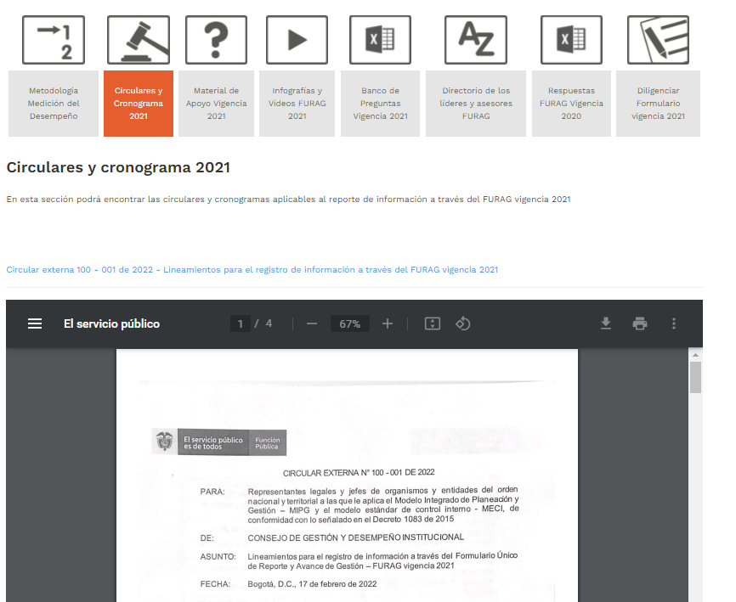
Medición del Desempeño Institucional MDI
https://www.funcionpublica.gov.co/web/mipg/medicion_desempeno
El instrumento empleado recolectar la información para la medición del Desempeño Institucional, es el Formulario Único de Reporte y Avance de Gestión – FURAG.

Slide 34
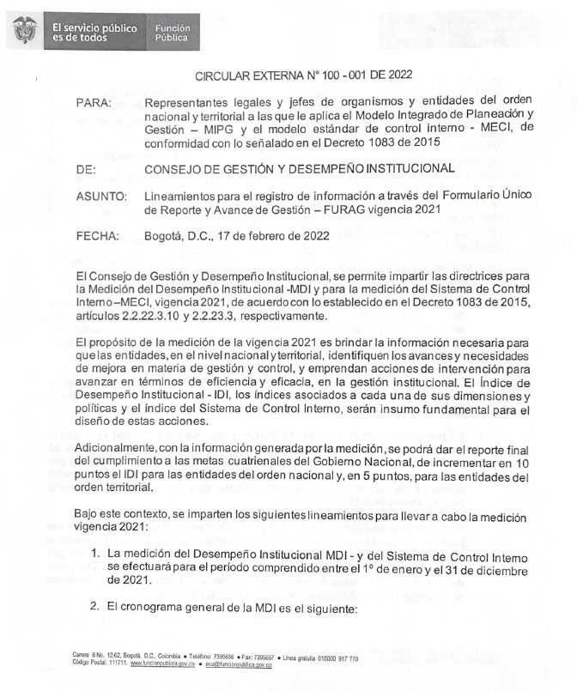

Cronograma General
Circular Externa 100-001 del 17 de febrero de 2022
La medición del Desempeño Institucional MDI y del Sistema de Control Interno se efectuara para el período comprendido entre el 1º de enero y el 31 de diciembre de 2020.
El aplicativo FURAG estará abierto entre el 21 de febrero y el 25 de marzo de 2022. Este sistema de información es el único mecanismos a través del cual se hará el respectivo reporte de información.
Es responsabilidad de los representantes legales de cada entidad velar por la veracidad, confiabilidad y oportunidad de la información que se reporta a través del FURAG. Los jefes de planeación y jefes de control interno o quienes hagan sus veces, gestionarán internamente el reporte oportuno de la información solicitada.

Slide 35

Cronograma General
La Circular 100-001 del 17 de febrero de 2022 define el calendario de apertura y cierre del Formulario Único de Reporte y Avance en la Gestión – FURAG, acorde con la siguiente distribución por grupos de entidades:
Acceso al aplicativo | Fechas
Entidades nacionales y entidades Distrito Capital | 22 de marzo de 2022
Entidades de los Departamentos de: Amazonas, Antioquia, Arauca, Archipiélago de San Andrés y Providencia, Atlántico, Bolívar, Boyacá, Caldas y Caquetá | 23 de marzo de 2022
Entidades de los Departamentos de: Casanare, Cauca, Cesar, Chocó, Córdoba, Cundinamarca, Guainía, Guaviare, Huila, La Guajira, Magdalena y Meta | 24 de marzo de 2022
Entidades de los Departamentos de: Nariño, Norte de Santander, Putumayo, Quindío, Risaralda, Santander, Sucre, Tolima, Valle del Cauca, Vaupés y Vichada, y Consolidado Alcaldía Mayor de Bogotá | 25 de marzo de 2022

Slide 36
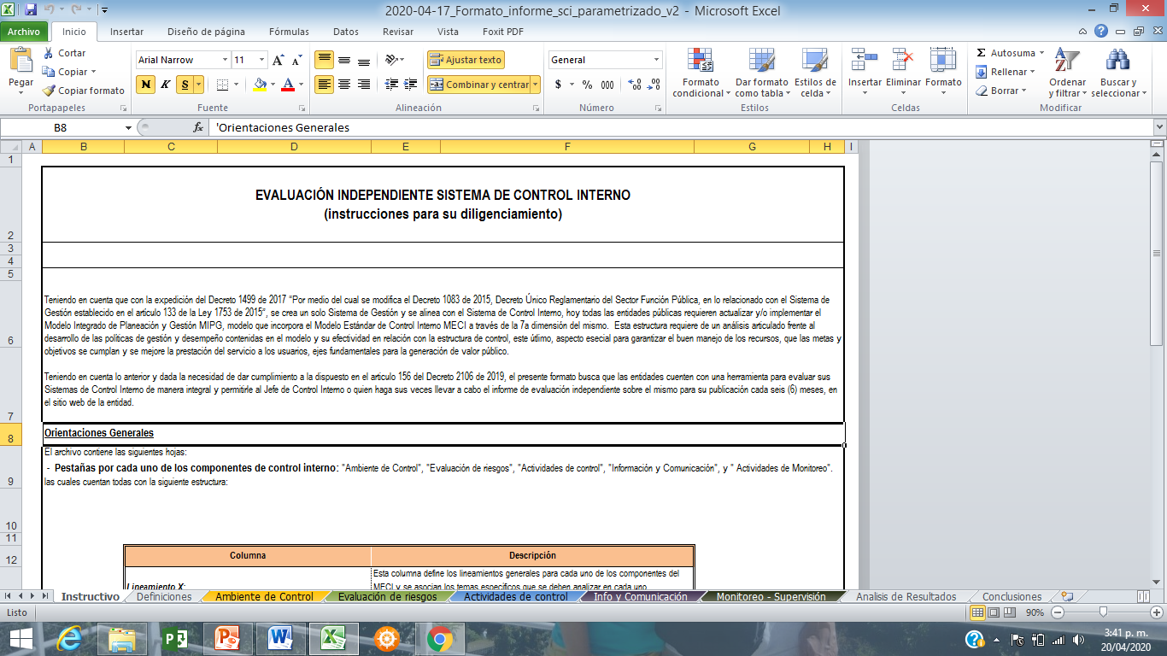
Informe Semestral Evaluación Sistema Control Interno
Modifica el anterior Informe Pormenorizado de Control Interno.
Ley 1474 de 2011 art. 9 modificado por el Decreto 2106 de 2019. Artículo 156
Circular Externa No. 100 – 006 de 2019 de Función Pública (Fechas de corte y publicación)
El instrumento para su elaboración es el Formato diseñado por Función Pública en la vigencia 2020.
Fechas de Corte | Fechas de Publicación
1 de enero a 30 junio de cada vigencia | 30 de julio de cada vigencia
1 de julio a 31 de diciembre de cada vigencia | 31 de enero de la siguiente vigencia

Slide 37


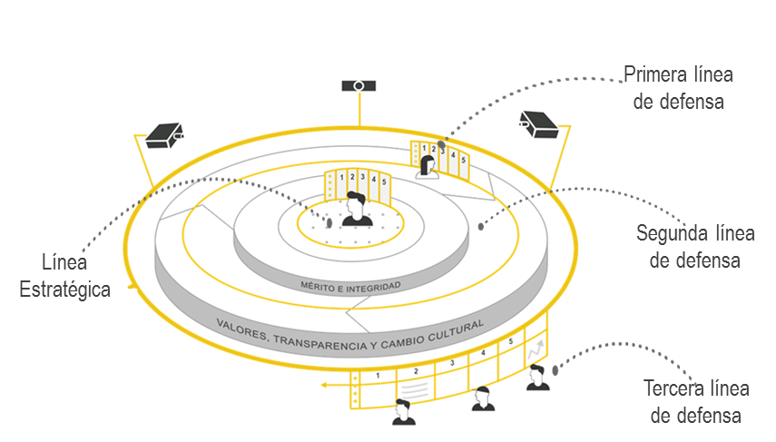
Informe Semestral Evaluación Sistema Control Interno
Adelantar un análisis articulado frente al desarrollo de las políticas de gestión y desempeño contenidas en el modelo y su efectividad en relación con la estructura de control, éste último aspecto esencial para garantizar el buen manejo de los recursos, que las metas y objetivos se cumplan y se mejore la prestación del servicio a los usuarios, ejes fundamentales para la generación de valor público.
Recordemos el objetivo del Formato
El formato permitirá determinar si el SCI está:
PRESENTE y FUNCIONANDO
Implementación de las políticas de Gestión y Desempeño contenidas en MIPG, le permiten a la entidad establecer su estructura para la gestión y adecuada operación, dentro de la cual se encuentran inmersos los controles.
El MECI a través de sus 5 componentes permitirán a la entidad establecer la efectividad de la estructuar de control diseñada desde la estructura del MIPG.
Presente
Funcionando

Slide 38
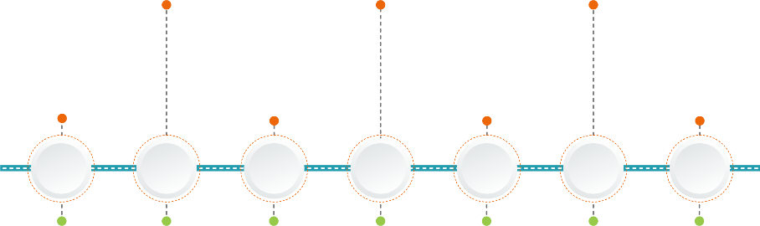
Estructura del Formato
Instructivo
Hoja 1
Definiciones Básicas
Hoja 2
Evaluación para cada Componente MECI
Hojas 3 a la 7
Análisis de Resultados
Hoja 8
Conclusiones
Informe Final
Hoja 9

Slide 39
Estructura del Formato
Hoja 9
Conclusiones: Se establece de forma global el estado del Sistema de Control Interno de la entidad evaluada (se define un % de avance).
Basados en este análisis y el desarrollo a lo largo del formato el Jefe de Control Interno define sus conclusiones generales sobre el sistema. Esta hoja corresponderá al esquema de publicación en página web.

Slide 40
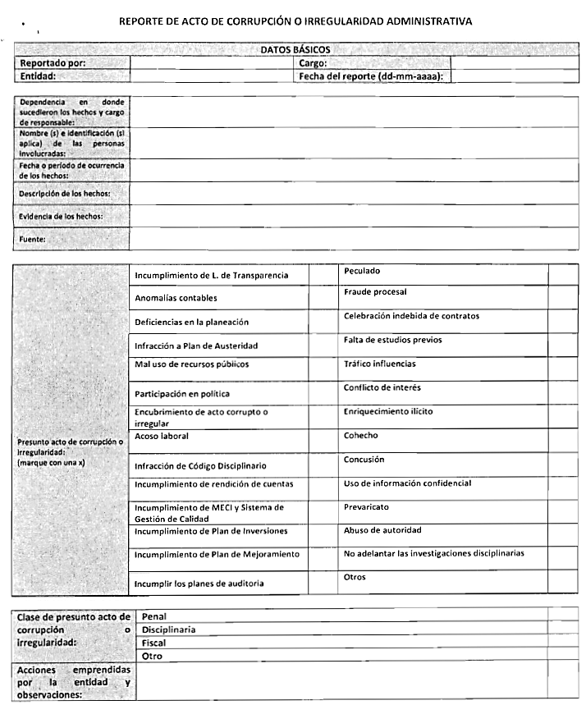
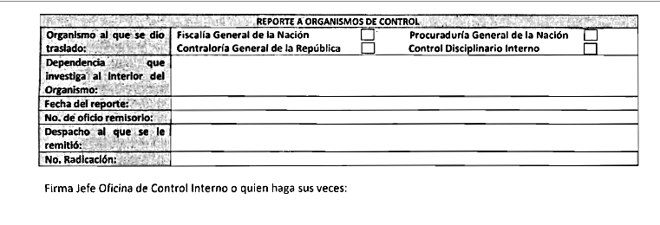
Informe sobre posibles actos de corrupción.
Ley 1474 de 2011 art. 9 (Segundo Inciso modificado por el art. 231 del Decreto 19 de 2012). Decreto 338 de 2019 Artículo 1, parágrafo 1
De acuerdo a auditorías internas u otros seguimientos programados. Solamente en caso de evidenciarse deberá ser diligenciado el formato determinado para tales fines incluido en la Directiva Presidencial 01 de 2015.
Se remite al Representante legal con copia a la Secretaria General de la Presidencia de la Republica y a la Secretaria de Transparencia
Entes de Control respectivos según sea el caso.

Slide 41

Informe sobre la atención prestada por la entidad, por parte de las Oficinas de Quejas, Sugerencias y Reclamos.
Ley 1474 de 2011 art. 76
La oficina de control interno deberá vigilar que la atención se preste de acuerdo con las normas legales vigentes y rendirá a la administración de la entidad un informe semestral sobre el particular.
Se remite al Representante legal, se sugiere remitir copia al líder interno de este tema.
No se tiene definida estructura, cada entidad lo define atendiendo su naturaleza y complejidad.

Slide 42
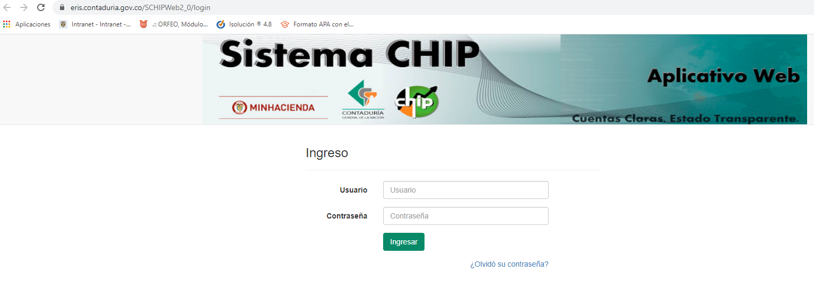
Informe Control Interno Contable
Es el proceso que bajo la responsabilidad del representante legal o máximo directivo de la entidad, así como de los responsables de las áreas financieras y contables, se adelanta en las entidades, con el fin de lograr la existencia y efectividad de los procedimientos de control y verificación de las actividades propias del proceso contable, de modo que garanticen razonablemente que la información financiera cumpla con las características fundamentales de relevancia y representación fiel de que trata el Régimen de Contabilidad Pública.
Resolución 706 del 16 de diciembre de 2016, artículo 3º. Resolución 193 de 2016, modificada por las Resoluciones 043 y 097 de 2017
Anual a más tardar el 28 de febrero del siguiente año o vigencia.
El instrumento empleado recolectar la información es el Consolidador de Hacienda e Información Pública (CHIP)
Fuente: https://www.contaduria.gov.co/documents/20127/36074/Versi%C3%B3n+1+%2805-05-2016%29.pdf/31d04b00-6284-48a3-ec64-644e0e58f3cd?t=1566480802383&download=true

Slide 43
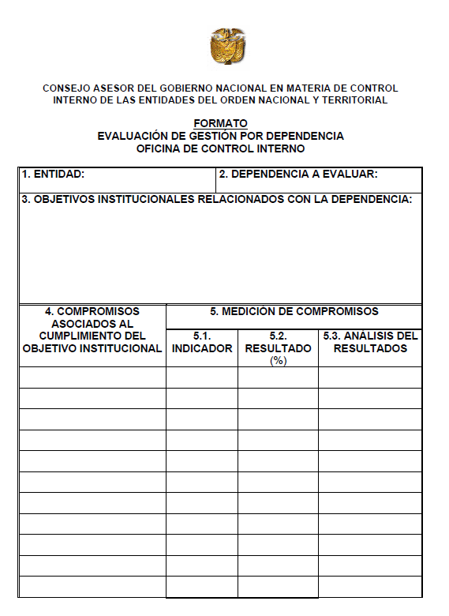
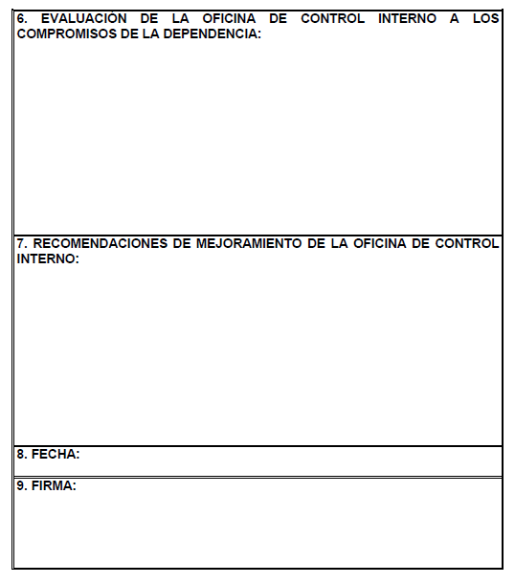
Informe de evaluación a la Gestión Institucional (Evaluación por dependencias).
Ley 909 de septiembre 23 de 2004. Art. 39.
Circular 04 de septiembre 27 de 2005 del Consejo Asesor del Gobierno Nacional en Materia de Control Interno. Para el formato, dado que la gestión en las entidades públicas se da por procesos, es viable adaptarlo y generar una estructura ejecutiva, con datos para la toma de decisiones.
Acuerdo 6176 de 2018 de la Comisión Nacional del Servicio Civil.

Slide 44

Informe Derechos de Autor Software
Circular 017 del 01 junio de 2011
La información será diligenciada, por el responsable de cada entidad en el aplicativo que para el efecto dispondrá la Unidad Administrativa Especial Dirección Nacional de Derecho de Autor en la página www.derechodeautor.gov.co, desde el primer día hábil del mes de enero de cada año hasta el tercer viernes del mes de marzo, fecha en la cual se deshabilitará el aplicativo.
http://52.247.48.139:8080/isoft/isoft-ingresa.php

Slide 45
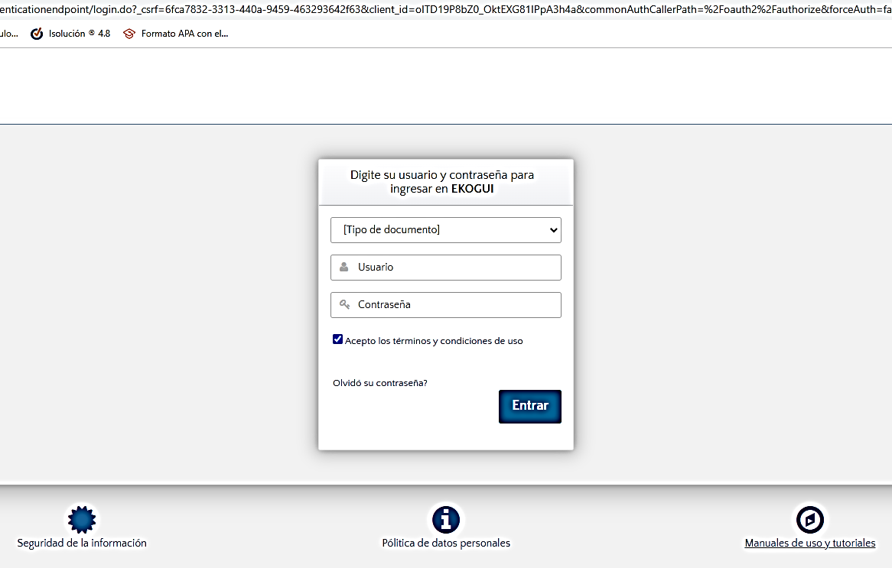
Informe LITIGOB- EKOGUI
https://www.defensajuridica.gov.co/servicios-al-ciudadano/politicas_prevencion/Paginas/default.aspx
Decreto 1069 de 2015, artículo 2.2.3.4.1.14 (Decreto Único Reglamentario Sector Justicia y del Derecho).
Semestral (obligatorio para las entidades y organismos del orden nacional).
Entidades del orden territorial harán seguimiento a la Gestión e Información de la Actividad Litigiosa de su entidad, acorde con los lineamientos generales definidos por la Agencia de Defensa Jurídica del Estado.
https://ekogui.defensajuridica.gov.co/sitios/ekogui/Documents/manual_abogado_E2.0_210519.pdf

Slide 46
Informe de Austeridad en el Gasto
La estructura del informe puede ser definida por el Jefe de Control Interno, acorde con la complejidad de la entidad.
Decreto 1068 de 2015 “Por medio del cual se expide el Decreto Único Reglamentario del Sector Hacienda y Crédito Público” Cap. II y posteriores.
Decreto No. 984 de 14 de mayo de 2012 (Modifica el art. 22 de Decreto 1737 de 1998).
Decreto 1068 de 2015 Art. 2.8.4.1.2. Las entidades territoriales adoptarán medidas equivalentes a las aquí dispuestas en sus organizaciones administrativas.
Trimestral con destino al Representante Legal.
Verificación del cumplimiento de las disposiciones de austeridad. No se envía a instancia externa pero la Contraloría General de la República podrá solicitarlo en sus visitas a las entidades.
Ejemplo Estructura
Introducción
Normatividad
Análisis por rubros o temas
Conclusiones y Recomendaciones
Fuente: https://mintic.gov.co/portal/715/articles-195052_documento.pdf

Slide 47
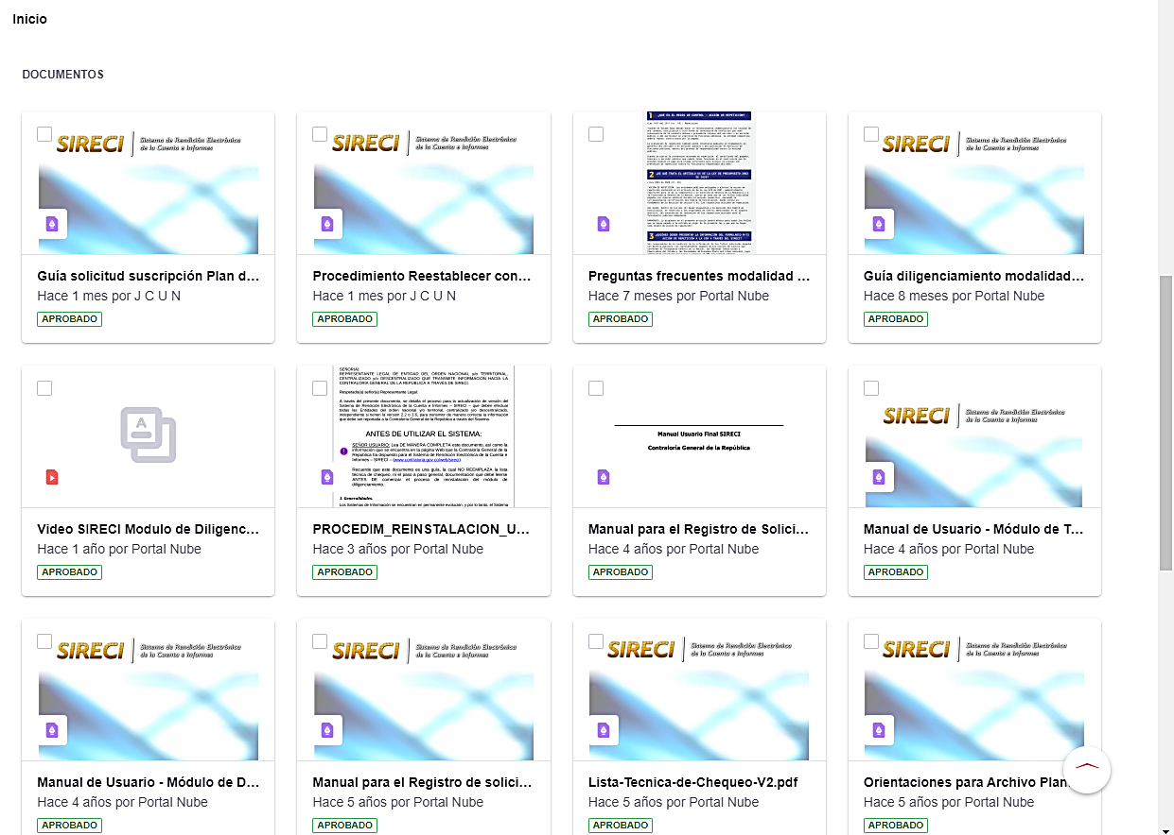
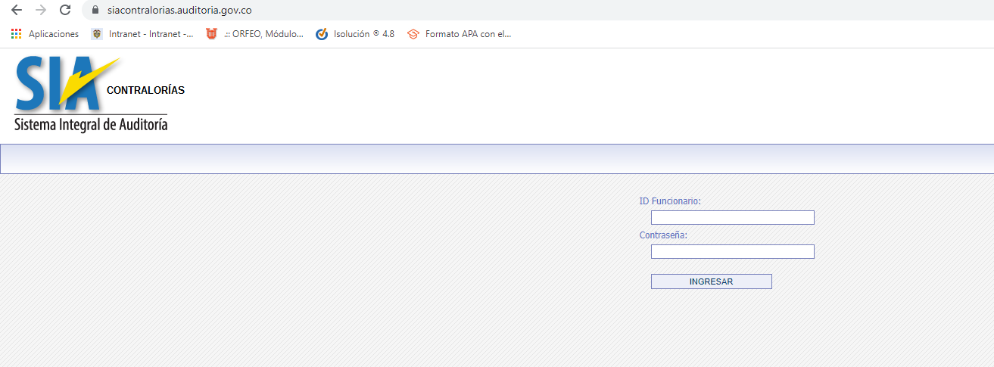
Informe Cuenta Anual SIRECI/SIA Contralorías
https://www.contraloria.gov.co/es/web/sireci/documentacion/documentos-tecnicos
Resolución orgánica N° 0042 de 2020 Por la cual se reglamenta la rendición electrónica de la cuenta, los informes y otra información que realizan los sujetos de vigilancia y control fiscal a la Contraloría General de la República a través del Sistema de Rendición Electrónico de la Cuenta e Informes y Otra Información (SIRECI).
https://www.contraloria.gov.co/web/sireci/home
Para las entidades del nivel territorial deberán atender las resoluciones que se emiten para este reporte en el SIA - "Sistema Integral de Auditorías”.
https://siacontralorias.auditoria.gov.co/
Teniendo en cuenta que estos reportes están en cabeza del Representante Legal de las entidades, validar internamente los responsables de la información y garantizar el cargue adecuado de forma oportuna.

Slide 48
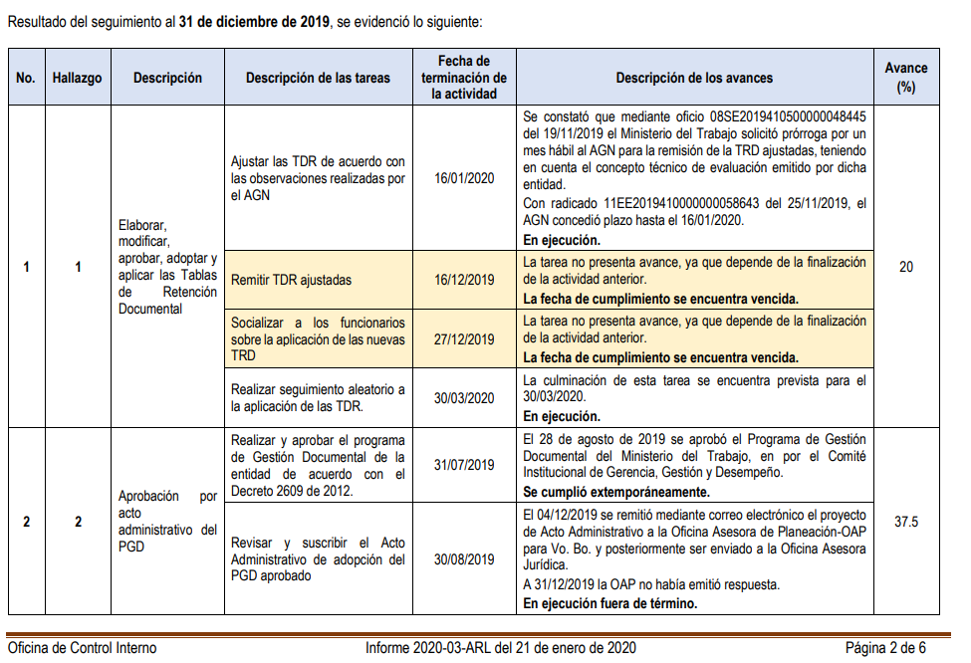
Informe de cumplimiento del Plan de Mejoramiento Archivístico
No se tiene una estructura definida, es viable establecer el esquema, acorde con las necesidades de la entidad.
Ejemplo
Decreto 106 de 2015, artículos 17 y 18 (parágrafo 2º).
La Oficina de Control Interno de la entidad inspeccionada deberá realizar seguimiento y reportar trimestralmente al Archivo General de la Nación los avances del cumplimiento del Plan de Mejoramiento Archivístico. (Para entidades que ha recibido visita de inspección por parte del Archivo General de la Nación).
Fuente: https://www.mintrabajo.gov.co/documents/20147/0/Informe+Seguimiento+PM+Archivistico+del+MT+a+31-12-2019.pdf/d0a8fcb2-d400-be37-899d-d27dc2b3fdf4?t=1580827695914

Slide 49
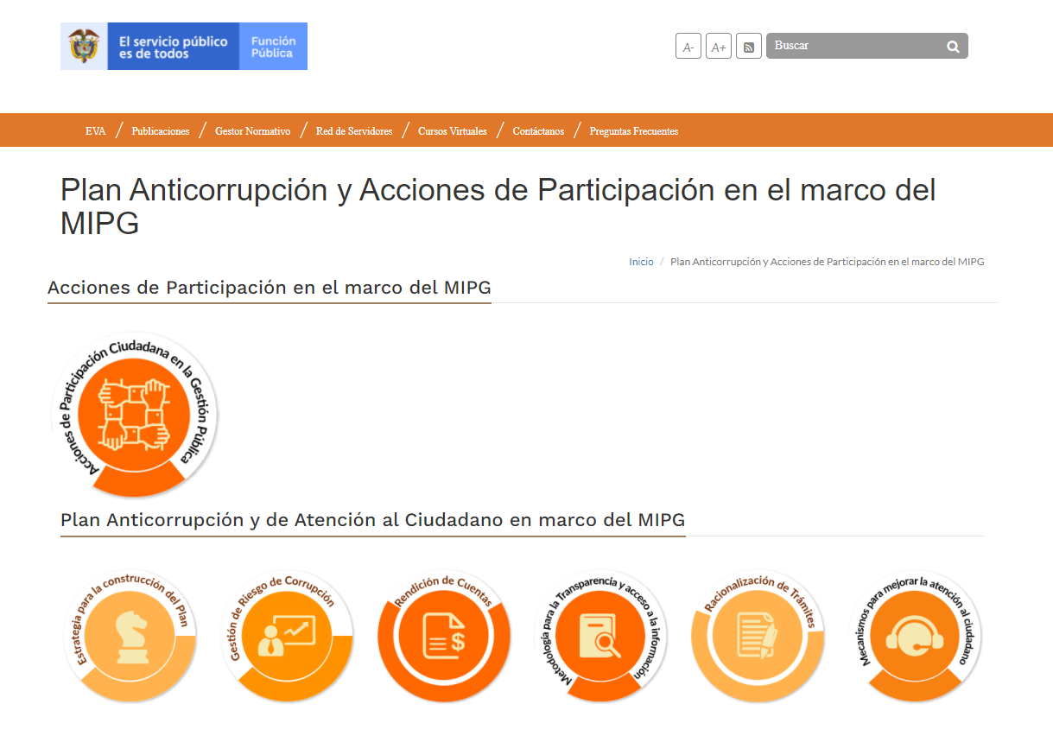
Seguimiento al Plan Anticorrupción y de Atención al Ciudadano
Decreto 124 de 2016, artículo 2.1.4.6.
Guía Estrategias para la Construcción del Plan Anticorrupción y de Atención al Ciudadano – Versión 2.
Primer seguimiento: Con corte al 30 de abril. En esa medida, la publicación deberá surtirse dentro de los diez (10) primeros días hábiles del mes de mayo.
Segundo seguimiento: Con corte al 31 de agosto. La publicación deberá surtirse dentro de los diez (10) primeros días hábiles del mes de septiembre.
Tercer seguimiento: Con corte al 31 de diciembre. La publicación deberá surtirse dentro de los diez (10) primeros días hábiles del mes de enero
El plan y sus seguimientos deben ser publicado en la página web de la entidad respectiva.
La estructura del plan y el esquema de seguimiento puede ser definida la entidad.
Consultar lineamientos del plan en: https://www.funcionpublica.gov.co/eva/es/plan-anticorrupcion

Slide 50
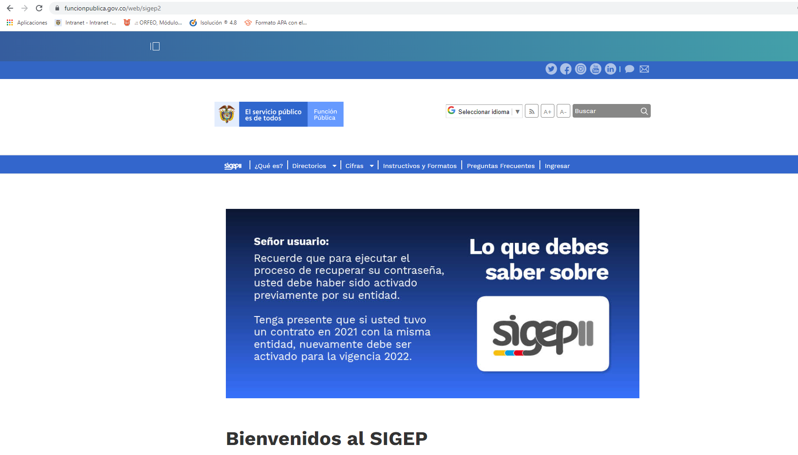
Seguimiento al fortalecimiento de la meritocracia en el Estado Colombiano
Ley 2013 de 2019 “Por medio del cual se busca garantizar el cumplimiento de los principios de transparencia y publicidad mediante la publicación de las declaraciones de bienes, renta y el registro de los conflictos de interés”
Circular 017 de noviembre de 2017 de la Procuraduría General de la Nación.
Seguimiento al cumplimiento de la Circular en los temas allí definidos: i) Obligaciones relacionadas con la actualización del OPEC; ii) Obligaciones relacionadas con la actualización del SIGEP, Plan Anual de Vacantes y la Declaración de Bienes y Rentas.
Decreto 1083 de 2015. Art. 2.2.17.1 y posteriores. Sistema de Información y Gestión del Empleo Público –SIGEP.
La estructura para los seguimientos puede ser definida por parte del Jefe de Control Interno o quien haga sus veces.
https://www.funcionpublica.gov.co/web/sigep2

Slide 51
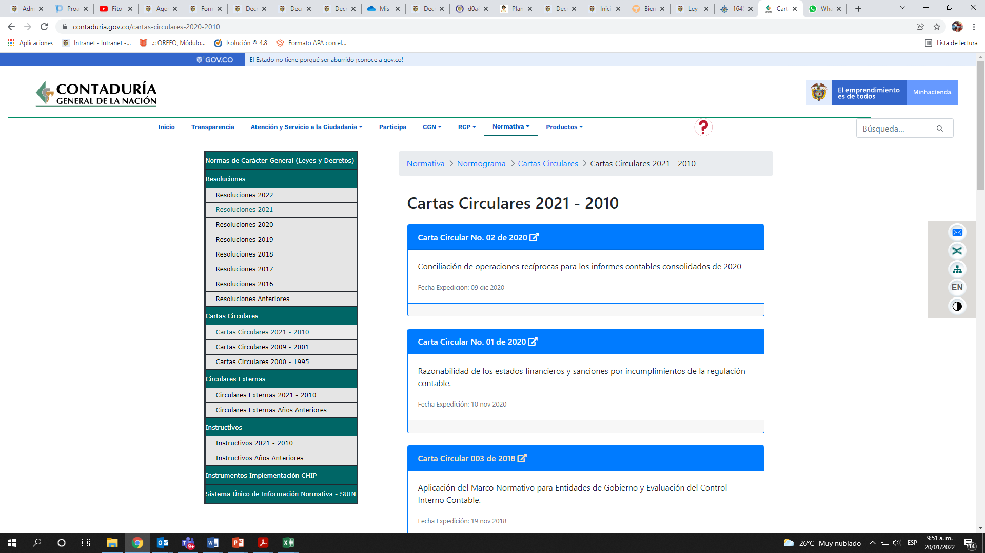
Seguimiento asuntos sobre proceso contable (saneamiento)
El sistema de control interno contable y los procesos de depuración permanentes y sostenibles se encuentran regulados por parte de la Contaduría General de la Nación (CGN) y deben ser observados por las entidades públicas.
La CGN expide los "Procedimientos Transversales" que se incorporan al Régimen de Contabilidad Pública (RCP) y que regulan aspectos que contribuyen a la administración, salvaguarda y calidad de la información, así como otros aspectos que no son abordados por los marcos normativos.
Instructivo No. 001 del 24 diciembre de 2021 (Se deben revisar lineamientos actualizados en cada vigencia).

Slide 52




Reporte al Sistema de Alertas de Control Interno (SACI)
Acto Legislativo 04 de 2019 “Por medio del cual se reforma el Régimen de Control Fiscal”
Decreto 403 del 16 de marzo de 2020 “Por el cual se dictan normas para la correcta implementación del Acto Legislativo 04 de 2019 y el fortalecimiento del control fiscal” (Art. 62)
Resolución Orgánica No. 0762 de 2020 “Por la cual se desarrollan las condiciones y la metodología general para el seguimiento permanente a los recursos públicos y el ejercicio de la vigilancia y control fiscal concomitante y preventivo de la Contraloría General de la República”.
De acuerdo a auditorías internas u otros seguimientos, solamente en caso de evidenciarse.
El reporte en el Sistema de Alertas de Control Interno (SACI) contendrá como mínimo:
Descripción del objeto de control.
Fuente y monto de los recursos públicos.
Informe sucinto del riesgo reportado y sus fundamentos fácticos y jurídicos.
4
Acciones adelantadas por la dependencia de Control Interno correspondiente.
5
Anexos y soportes relacionados

Slide 53
Alineación Estratégica Oficina de Control Interno
03.

Slide 54
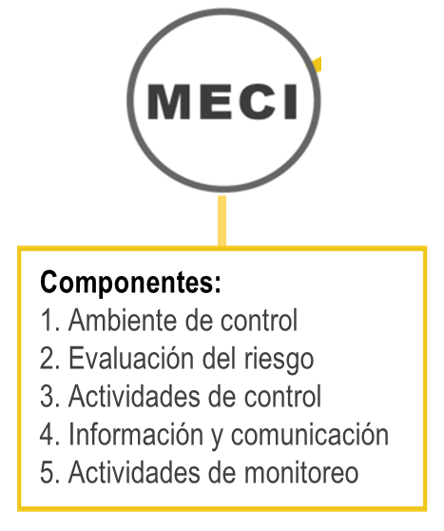
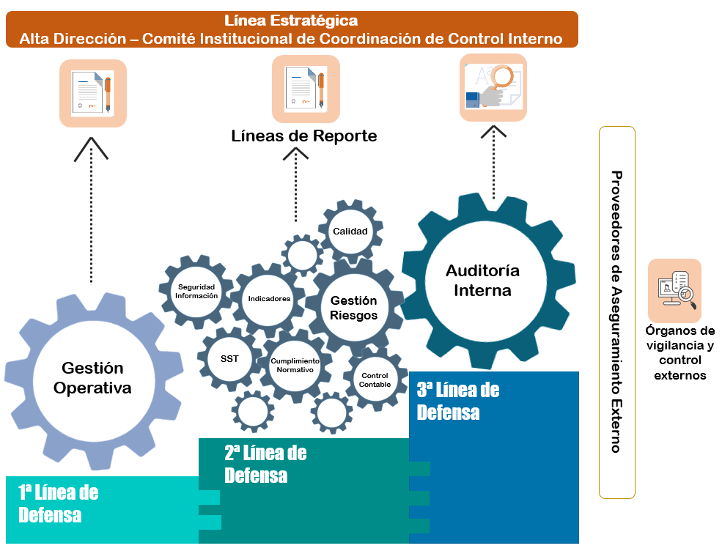
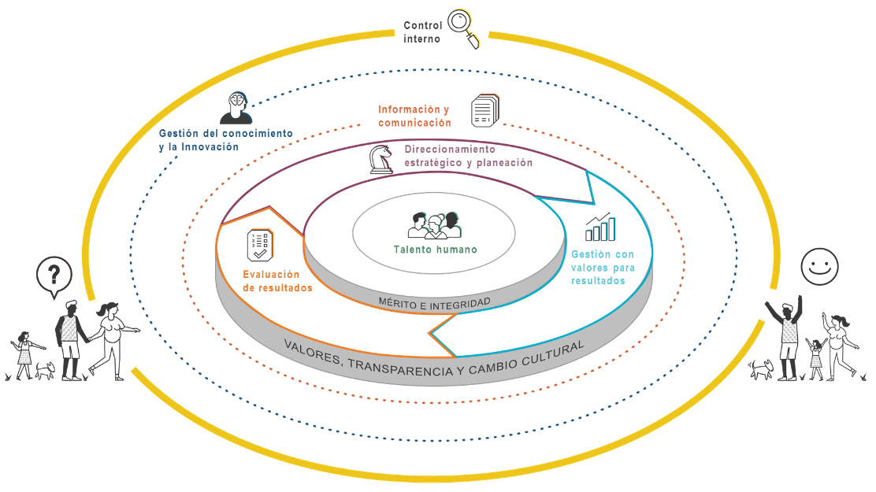
Alineación Estratégica Oficina de Control Interno
Esquema de las Líneas para Sistema de Control Interno
Notes:
La exposición de motivos del proyecto de acto legislativo se desarrolla en 3 aspectos:
1. La inclusión de un nuevo modelo de control fiscal: el control fiscal concomitante y preventivo, complementario al control posterior y selectivo.
2. La unificación de competencias de la CGR y las contralorías territoriales
3. La asignación de funciones jurisdiccionales a la CGR para la determinación de la responsabilidad fiscal y el fortalecimiento del cobro coactivo
CONTROL CONCOMITANTE Y PREVENTIVO
Se plantea la dualidad momento y forma, el concepto de momento se refiere al lapso que media entre la administración del recurso y el ejercicio de control sobre ésta, es decir responde a la pregunta: ¿cuándo se realiza el control con referencia a la actividad de la administración?
El control concomitante debe entenderse con referencia al momento en que puede intervenir el órgano de control fiscal, el cual estará determinado por la identificación de un riesgo o daño inminente sobre el patrimonio público, que se realiza en desarrollo de la vigilancia de la gestión fiscal. Esa circunstancia entonces activa el control, aun cuando se trate de operaciones o procesos en ejecución.
El modelo de control propuesto debe asociarse a un concepto de forma, que es consustancial a la finalidad del mismo, esto es, el control preventivo, puesto que la concomitancia solo tiene sentido si contribuye a una adecuada gestión del riesgo.
Cómo se materializa?
Las medidas preventivas siempre se tomarán frente al riesgo actual, que se encuentre técnicamente probado
El riesgo es cierto y el daño potencial
Actuación oportuna del ente de control realizando seguimiento a las fuentes y uso del recurso público en tiempo real.
Participación de la ciudadanía a través de denuncias fiscales
La prevención no se efectuará al universo total de las actividades de la administración pública, sino que estará focalizado en riesgos.

Slide 55
Escenarios Estratégicos de Interacción - Comités
Principales Funciones:
1
Evaluar el estado del Sistema de Control Interno de acuerdo con las características propias de cada organismo o entidad con un enfoque basado en riesgos.
2
Aprobar el plan anual de auditoría de la entidad presentado por el jefe de control interno o quien haga sus veces, y efectuar sugerencias o requerimientos.
Comité Institucional de Coordinación de Control Interno
3
Aprobar el Estatuto de Auditoría Interna y el Código de Ética del auditor, así como verificar su cumplimiento.
4
Servir de instancia al interior de la entidad para resolver las diferencias que se presenten en desarrollo del ejercicio de auditoría interna.
5
Recomendar prioridades para la adopción, adecuado funcionamiento y optimización de los sistemas de información gerencial, así como para la utilización de indicadores de gestión.

Slide 56
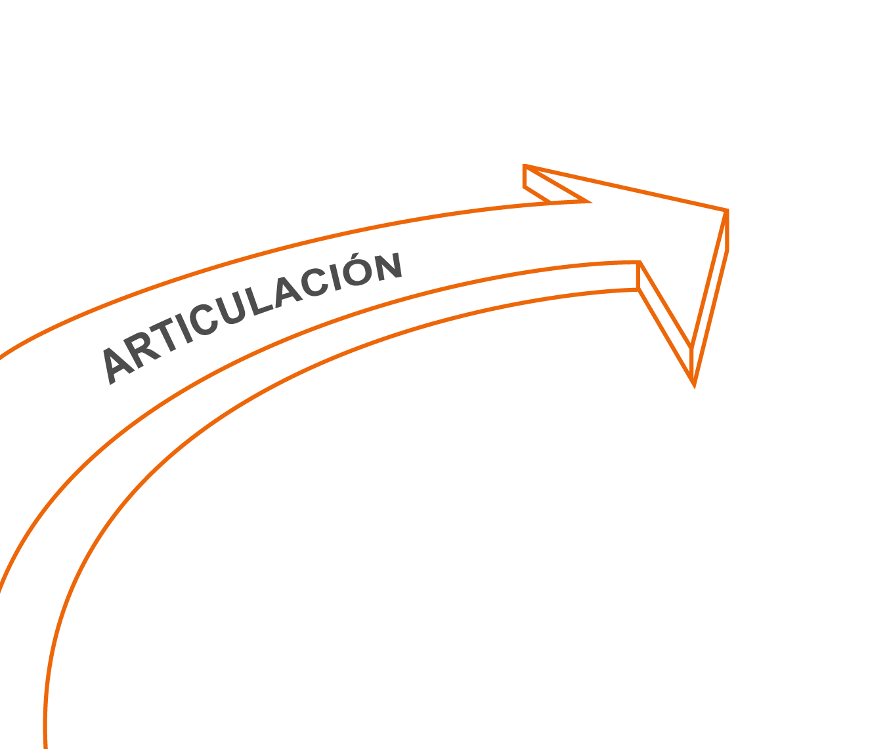


Escenarios Estratégicos de Interacción - Comités
4. No es el enemigo de la Administración, genera alertas y recomendaciones con alcance preventivo, con un enfoque en riesgos.
2. Aporta información clave para la toma de decisiones
3. No es un invitado de piedra, puede aportar información y generar recomendaciones
Comité Directivo/Consejos Gobierno
Comités Contratación
Conciliaciones
Comité Gestión y Desempeño
Otros comités internos
1. Asiste con voz pero sin voto, No autoriza ni refrenda

Slide 57


Relación estratégica y administrativa del jefe de la unidad de
control interno, auditoría interna o quien haga sus veces
Administrativa
Estratégica
Situaciones Administrativas: Alcaldes o Gobernador según aplique, declaran las vacaciones, licencias, permisos, comisiones y otras del cargo de Jefe de Control Interno en el nivel territorial, tanto de sus respectivas entidades (Alcaldía o Gobernación), así como de las demás entidades descentralizadas o adscritas al respectivo municipio o Departamento.
Los informes de auditoría, seguimientos y evaluaciones tendrán como destinatario principal el representante legal de la entidad y el Comité Institucional de Coordinación de Control Interno.
Debe existir una relación armónica y de respeto con el representante legal y su equipo directivo.
Dependencia funcional: La designación no exonera al empleado del cumplimiento de las obligaciones que tiene como servidor público, de cumplir con diligencia, eficiencia e imparcialidad el servicio que se le ha encomendado, entre ellos el del cumplimento de atender sus funciones dentro de la jornada laboral establecida en la entidad para la cual presta sus servicios, con dedicación total del tiempo reglamentario de la jornada laboral al desempeño de las funciones que le fueron encomendadas, así como cumplir con los procedimientos y políticas internas aplicables.
Dentro de la relación estratégica deberá establecer canales de comunicación con el nominador y con el representante legal para recibir y transmitir información necesaria para el cumplimiento de su gestión.

Slide 58
Lineamientos Roles Oficinas de Control Interno
04.

Slide 59




Roles acorde con el Decreto 648 de 2017
Roles Oficinas Control Interno
4. Relación con Entes Externos de Control
2. Enfoque hacia la prevención
5. Evaluación y Seguimiento
3. Evaluación de la Gestión del Riesgo
1. Liderazgo Estratégico
Informes de Ley
Notes:
La exposición de motivos del proyecto de acto legislativo se desarrolla en 3 aspectos:
1. La inclusión de un nuevo modelo de control fiscal: el control fiscal concomitante y preventivo, complementario al control posterior y selectivo.
2. La unificación de competencias de la CGR y las contralorías territoriales
3. La asignación de funciones jurisdiccionales a la CGR para la determinación de la responsabilidad fiscal y el fortalecimiento del cobro coactivo
CONTROL CONCOMITANTE Y PREVENTIVO
Se plantea la dualidad momento y forma, el concepto de momento se refiere al lapso que media entre la administración del recurso y el ejercicio de control sobre ésta, es decir responde a la pregunta: ¿cuándo se realiza el control con referencia a la actividad de la administración?
El control concomitante debe entenderse con referencia al momento en que puede intervenir el órgano de control fiscal, el cual estará determinado por la identificación de un riesgo o daño inminente sobre el patrimonio público, que se realiza en desarrollo de la vigilancia de la gestión fiscal. Esa circunstancia entonces activa el control, aun cuando se trate de operaciones o procesos en ejecución.
El modelo de control propuesto debe asociarse a un concepto de forma, que es consustancial a la finalidad del mismo, esto es, el control preventivo, puesto que la concomitancia solo tiene sentido si contribuye a una adecuada gestión del riesgo.
Cómo se materializa?
Las medidas preventivas siempre se tomarán frente al riesgo actual, que se encuentre técnicamente probado
El riesgo es cierto y el daño potencial
Actuación oportuna del ente de control realizando seguimiento a las fuentes y uso del recurso público en tiempo real.
Participación de la ciudadanía a través de denuncias fiscales
La prevención no se efectuará al universo total de las actividades de la administración pública, sino que estará focalizado en riesgos.

Slide 60
Roles acorde con el Decreto 648 de 2017
A través de este rol las unidades de control interno, auditoría interna o quien haga sus veces, deben convertirse en un soporte estratégico para la toma de decisiones del nominador y del representante legal, agregando valor de manera independiente, mediante la presentación de informes, manejo de información estratégica y alertas oportunas ante cambios actuales o potenciales que puedan retardar el cumplimiento de los objetivos de la entidad.
1
Liderazgo Estratégico
La función de Auditoría Interna debe ser proactiva y anticiparse, preguntando y contrastando con la Alta Dirección cuáles son sus prioridades y qué expectativas tiene depositadas en la función, y trabajar para conseguir el máximo alineamiento y coordinación posible.
Brindar asesoría al nominador y al comité institucional de coordinación de control Interno en la gestión de los riesgos de la entidad, producto de su evaluación independiente y objetiva.
Presentar al Comité Institucional de Coordinación de Control Interno los resultados de las auditorías adelantadas, análisis globales considerando las estrategias, los objetivos y los riesgos de la organización, así como las expectativas de la Alta Dirección.
Establecer canales de comunicación directos, expeditos y efectivos con el nominador y/o con el representante legal de la entidad, para recibir y transmitir información veraz y sustentada en hechos.

Slide 61
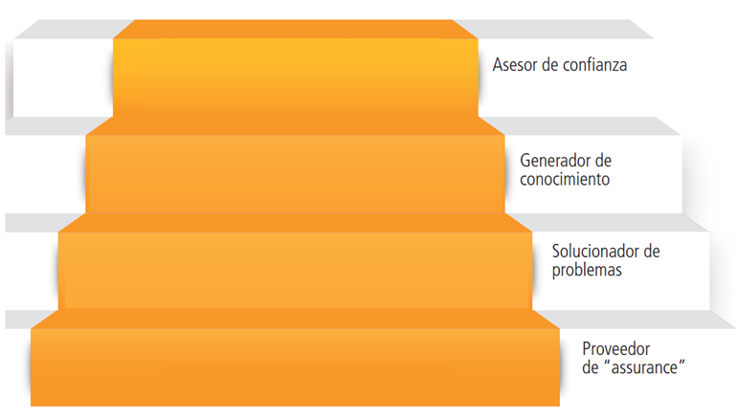
Roles acorde con el Decreto 648 de 2017
1
Rol del Asesor de Confianza – Niveles de Madurez
Liderazgo Estratégico
Análisis prospectivos (Ej. análisis riesgos emergentes), requiere trabajo articulado con 2ª línea de defensa.
Presta servicios de valor añadido y un asesoramiento proactivo y estratégico que va mucho más allá de la ejecución eficiente y eficaz del Plan Anual de Auditoría.
Adopta un papel más activo a la hora de recomendar mejoras significativas y proporcionar aseguramiento en torno a los riesgos.
Informes opiniones globales
Aporta un análisis y perspectivas sobre las causas originales de los problemas identificados en las conclusiones de auditoría para ayudar a los procesos a definir medidas necesarias.
Informes de auditoría
Aporta un nivel de aseguramiento objetivo respecto a la eficacia de los controles internos de la organización.
Fuente: IIA - Más allá del aseguramiento, el auditor interno como asesor de confianza. 2017
Notes:
La exposición de motivos del proyecto de acto legislativo se desarrolla en 3 aspectos:
1. La inclusión de un nuevo modelo de control fiscal: el control fiscal concomitante y preventivo, complementario al control posterior y selectivo.
2. La unificación de competencias de la CGR y las contralorías territoriales
3. La asignación de funciones jurisdiccionales a la CGR para la determinación de la responsabilidad fiscal y el fortalecimiento del cobro coactivo
CONTROL CONCOMITANTE Y PREVENTIVO
Se plantea la dualidad momento y forma, el concepto de momento se refiere al lapso que media entre la administración del recurso y el ejercicio de control sobre ésta, es decir responde a la pregunta: ¿cuándo se realiza el control con referencia a la actividad de la administración?
El control concomitante debe entenderse con referencia al momento en que puede intervenir el órgano de control fiscal, el cual estará determinado por la identificación de un riesgo o daño inminente sobre el patrimonio público, que se realiza en desarrollo de la vigilancia de la gestión fiscal. Esa circunstancia entonces activa el control, aun cuando se trate de operaciones o procesos en ejecución.
El modelo de control propuesto debe asociarse a un concepto de forma, que es consustancial a la finalidad del mismo, esto es, el control preventivo, puesto que la concomitancia solo tiene sentido si contribuye a una adecuada gestión del riesgo.
Cómo se materializa?
Las medidas preventivas siempre se tomarán frente al riesgo actual, que se encuentre técnicamente probado
El riesgo es cierto y el daño potencial
Actuación oportuna del ente de control realizando seguimiento a las fuentes y uso del recurso público en tiempo real.
Participación de la ciudadanía a través de denuncias fiscales
La prevención no se efectuará al universo total de las actividades de la administración pública, sino que estará focalizado en riesgos.

Slide 62
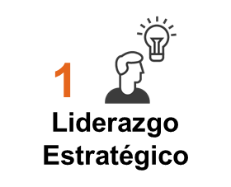


Roles acorde con el Decreto 648 de 2017
Fortalecimiento capacidades Oficina de Control Interno
para llegar a ser Asesor Estratégico
1
Promover el desarrollo de capacidades y mejora de competencias del equipo de la Oficina de Control Interno.
2
Apoyarse en la 2ª línea de defensa, quienes son expertos en áreas específicas y pueden aportar valor para los análisis en temas estratégicos y relevantes para la entidad.
Focalizarse en áreas críticas de la organización que le permita asignar los recursos y desplegar a los auditores de una forma más eficiente, centrando sus tareas en la realización de actividades de alto valor agregado,
3
Innovar en la aplicación de metodologías y usar tecnologías que apoyen sus actividades de análisis y generación de informes con alcance preventivo,
4
Entender los objetivos de la entidad, tanto estratégicos como operacionales y relacionarlos con las necesidades de los grupos de valor y articularlos con los riesgos de mayor criticidad.
5
Fuente: IIA - Más allá del aseguramiento, el auditor interno como asesor de confianza. 2017

Slide 63
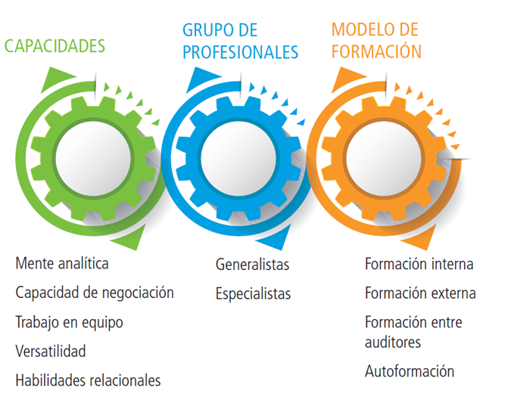
Roles acorde con el Decreto 648 de 2017
Fortalecimiento capacidades Oficina de Control Interno
para llegar a ser Asesor Estratégico
Capacidades de los Auditores Internos
Mecanismos para fortalecer al equipo
Análisis del equipo y su organización
Fuente: IIA - Más allá del aseguramiento, el auditor interno como asesor de confianza. 2017
Notes:
La exposición de motivos del proyecto de acto legislativo se desarrolla en 3 aspectos:
1. La inclusión de un nuevo modelo de control fiscal: el control fiscal concomitante y preventivo, complementario al control posterior y selectivo.
2. La unificación de competencias de la CGR y las contralorías territoriales
3. La asignación de funciones jurisdiccionales a la CGR para la determinación de la responsabilidad fiscal y el fortalecimiento del cobro coactivo
CONTROL CONCOMITANTE Y PREVENTIVO
Se plantea la dualidad momento y forma, el concepto de momento se refiere al lapso que media entre la administración del recurso y el ejercicio de control sobre ésta, es decir responde a la pregunta: ¿cuándo se realiza el control con referencia a la actividad de la administración?
El control concomitante debe entenderse con referencia al momento en que puede intervenir el órgano de control fiscal, el cual estará determinado por la identificación de un riesgo o daño inminente sobre el patrimonio público, que se realiza en desarrollo de la vigilancia de la gestión fiscal. Esa circunstancia entonces activa el control, aun cuando se trate de operaciones o procesos en ejecución.
El modelo de control propuesto debe asociarse a un concepto de forma, que es consustancial a la finalidad del mismo, esto es, el control preventivo, puesto que la concomitancia solo tiene sentido si contribuye a una adecuada gestión del riesgo.
Cómo se materializa?
Las medidas preventivas siempre se tomarán frente al riesgo actual, que se encuentre técnicamente probado
El riesgo es cierto y el daño potencial
Actuación oportuna del ente de control realizando seguimiento a las fuentes y uso del recurso público en tiempo real.
Participación de la ciudadanía a través de denuncias fiscales
La prevención no se efectuará al universo total de las actividades de la administración pública, sino que estará focalizado en riesgos.

Slide 64

Roles acorde con el Decreto 648 de 2017
Este rol articula la asesoría y acompañamiento, con el fomento de la cultura del control. Se espera con este rol que generen conocimiento adoptando un papel más activo en la sensibilización y la recomendación de mejoras significativas en temas de control interno y en particular, en la gestión del riesgo. De igual forma, en este rol las unidades aportan análisis y perspectivas sobre las causas de los problemas identificados en la auditoría, para recomendar a los líderes de proceso a adoptar las medidas para resolver de fondo situaciones recurrentes.
2
Enfoque hacia la prevención
La asesoría es una actividad mediante la cual se le brinda el apoyo necesario a los líderes de procesos y sus equipos que así lo requieran, se basa en el conocimiento y experiencia del Jefe de Control Interno y su equipo, conlleva la emisión de recomendaciones metodológicas, con una visión enfocada en controles. Para su desarrollo se requiere incluirlo en el Plan Anual que permita establecer objetivo, alcance y actividades a desarrollar en coordinación con la Oficina de Planeación y otras instancias (según corresponda).
1
2
3
4
Gestión del Riesgo
Planes de Mejoramiento
Esquema Líneas de Defensa (Mapa Aseguramiento)
Indicadores de Gestión
Fuente: IIA - Más allá del aseguramiento, el auditor interno como asesor de confianza. 2017

Slide 65

Roles acorde con el Decreto 648 de 2017
La identificación y análisis del riesgo debe ser un proceso permanente e interactivo entre la administración y las unidades de control interno o quien haga sus veces, evaluando aspectos, tanto internos como externos, que pueden llegar a representar amenaza para la consecución de los objetivos organizacionales, con miras a establecer acciones efectivas, representadas en actividades de control.
En este rol, las unidades u oficinas de control Interno, auditoría interna o quien haga sus veces, juegan un papel fundamental, a través de la asesoría, acompañamiento técnico y de evaluación y seguimiento a los diferentes pasos de la gestión del riesgo, que van desde la fijación de la política de administración de riesgo hasta la evaluación de la efectividad de los controles.
3
Evaluación del Riesgo
Proporcionar un aseguramiento objetivo a la Alta Dirección (línea estratégica) sobre el diseño y efectividad de las actividades de administración del riesgo en la entidad.
Brindar asesoría a los responsables y ejecutores de los procesos y proyectos (primera línea de defensa), respecto a metodologías y herramientas para la identificación, análisis y evaluación de riesgos, como complemento a la labor de acompañamiento que deben desarrollar las oficinas de planeación o comités de riesgos (segunda línea de defensa).
En el marco de la evaluación independiente deberán señalar aquellos aspectos que consideren una amenaza para el cumplimiento de los objetivos de los procesos, y por ende, los objetivos y metas institucionales. Así mismo, debe pronunciarse sobre la pertinencia y efectividad de los controles.

Slide 66
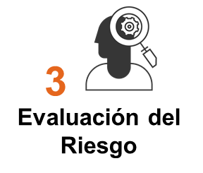

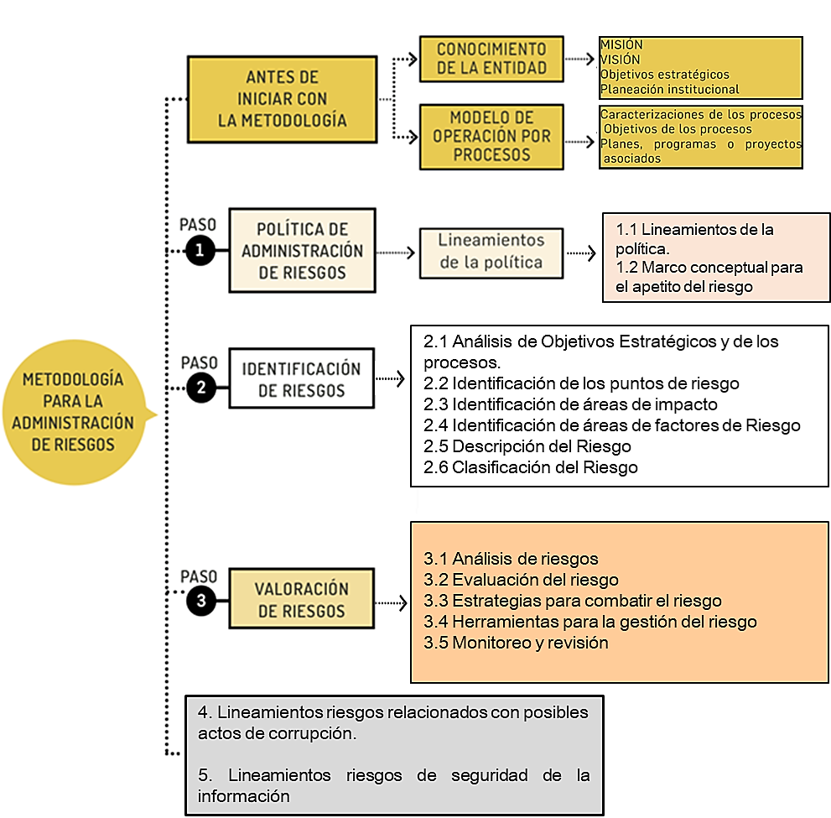

Roles acorde con el Decreto 648 de 2017
Consideraciones para determinar el nivel de madurez en la Gestión del Riesgo en la entidad
Revise la existencia y estructura de la política de administración del riesgo, teniendo en cuenta que:
¿Qué debe contener?
Objetivo: Alineado con los obj institucionales
Alcance: Aplicable a todos los procesos (regionales, unidades desconcentradas, u otros)
Metodología General (Excel o aplicativos)
Tablas para calificar Probabilidad e Impacto.
Niveles de Autoridad y Responsabilidad (Esquema Líneas de Defensa)

Slide 67
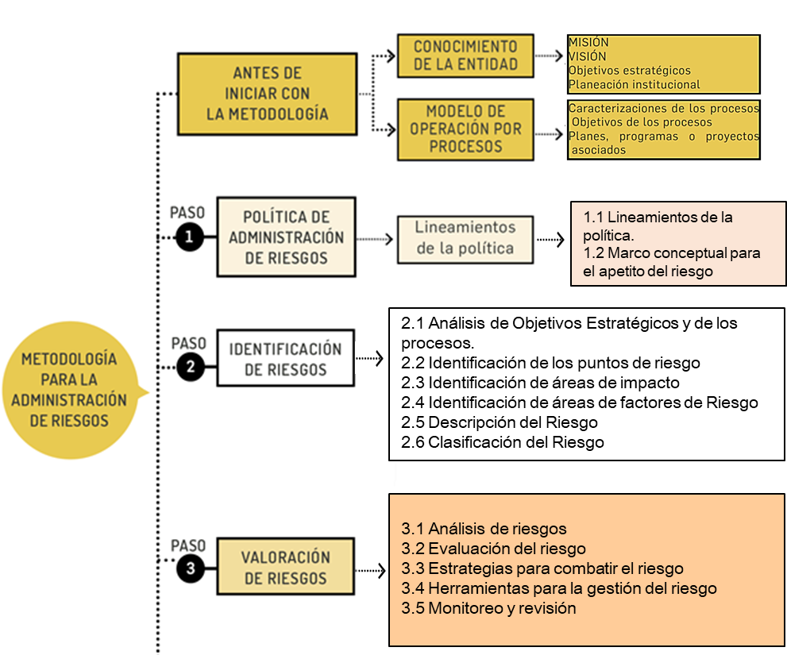
Roles acorde con el Decreto 648 de 2017
Consideraciones para determinar el nivel de madurez en la Gestión del Riesgo en la entidad
Analice Plataforma Estratégica y su despliegue hacia la estructura del Modelo de Operación por procesos.
Analice la estructura actual de la gestión del riesgo institucional
Revise los mapas de riesgos, su estructura, coherencia con los objetivos de los procesos, programas o proyectos a los cuales se vinculan, el diseño de controles, seguimiento por parte de los responsables.

Slide 68

Roles acorde con el Decreto 648 de 2017
3
Niveles de Madurez Gestión del Riesgo – Actividades Oficina de Control Interno
Evaluación del Riesgo
Estado de madurez | Características clave | Acciones de la Oficina de control interno
1. Incipiente | No existe política de administración de riesgos ni mapas de riesgo | Promover la adopción de la política de administración del riesgo Informar metodologías y herramientas que faciliten la definición de la política, así como la identificación de los riesgos y controles.
2. Débil | Existen políticas de administración de riesgos, pero no cuentan con los atributos de calidad exigidos. Los procesos tienen identificados los riesgos pero estos no se encuentran alineados con los objetivos de los mismos. | Evaluar la política de administración del riesgo y alertar a la Alta Dirección sobre los aspectos encontrados. Motivar a la Alta Dirección, para que establezca los correctivos necesarios. Asesorar a la primera y segunda línea de defensa en técnicas para la adecuada identificación del riesgo.
3. Implementado | Se cuenta con una adecuada política de administración de riesgos. Los riesgos identificados en los procesos están alineados con los objetivos de los mismos. Se cuenta con controles que mitigan los riesgos identificados. | Evaluar la gestión de riesgos y controles Utilizar información para el Plan Anual de Auditoría basado en riesgos.
Notes:
La exposición de motivos del proyecto de acto legislativo se desarrolla en 3 aspectos:
1. La inclusión de un nuevo modelo de control fiscal: el control fiscal concomitante y preventivo, complementario al control posterior y selectivo.
2. La unificación de competencias de la CGR y las contralorías territoriales
3. La asignación de funciones jurisdiccionales a la CGR para la determinación de la responsabilidad fiscal y el fortalecimiento del cobro coactivo
CONTROL CONCOMITANTE Y PREVENTIVO
Se plantea la dualidad momento y forma, el concepto de momento se refiere al lapso que media entre la administración del recurso y el ejercicio de control sobre ésta, es decir responde a la pregunta: ¿cuándo se realiza el control con referencia a la actividad de la administración?
El control concomitante debe entenderse con referencia al momento en que puede intervenir el órgano de control fiscal, el cual estará determinado por la identificación de un riesgo o daño inminente sobre el patrimonio público, que se realiza en desarrollo de la vigilancia de la gestión fiscal. Esa circunstancia entonces activa el control, aun cuando se trate de operaciones o procesos en ejecución.
El modelo de control propuesto debe asociarse a un concepto de forma, que es consustancial a la finalidad del mismo, esto es, el control preventivo, puesto que la concomitancia solo tiene sentido si contribuye a una adecuada gestión del riesgo.
Cómo se materializa?
Las medidas preventivas siempre se tomarán frente al riesgo actual, que se encuentre técnicamente probado
El riesgo es cierto y el daño potencial
Actuación oportuna del ente de control realizando seguimiento a las fuentes y uso del recurso público en tiempo real.
Participación de la ciudadanía a través de denuncias fiscales
La prevención no se efectuará al universo total de las actividades de la administración pública, sino que estará focalizado en riesgos.

Slide 69
Roles acorde con el Decreto 648 de 2017
3
Niveles de Madurez Gestión del Riesgo – Actividades Oficina de Control Interno
Evaluación del Riesgo
Estado de madurez | Características clave | Acciones de la Oficina de control interno
4. Administrado | Los riesgos identificados son gestionados adecuadamente, (se lleva a cabo seguimiento y actualización) Los riesgos son monitoreados periódicamente de acuerdo con la política de administración del riesgo de la entidad. Se cuenta con procesos claros para el monitoreo y evaluación del desarrollo de exposiciones al riesgo. | Verifica que los controles están diseñados e implementados de manera efectiva y operan como se pretende para controlar los riesgos. Suministra recomendaciones para mantener y mejorar la eficacia de los Controles.
5. Optimizado | La gestión del riesgo es una herramienta que utiliza la Alta Dirección para la toma de decisiones. La gestión del riesgo está totalmente inmersa en las operaciones de la entidad. Los servidores responsables en las tres líneas de defensa cuentan con los conocimientos y recursos necesarios para la gestión del riesgo. | Proporciona seguridad razonable con respecto al diseño y ejecución de políticas, procedimientos y otros controles. Proporciona información sobre la eficiencia, efectividad e integridad de los controles y, según sea apropiado puede recomendar mejoras a las actividades de control específicas.
Notes:
La exposición de motivos del proyecto de acto legislativo se desarrolla en 3 aspectos:
1. La inclusión de un nuevo modelo de control fiscal: el control fiscal concomitante y preventivo, complementario al control posterior y selectivo.
2. La unificación de competencias de la CGR y las contralorías territoriales
3. La asignación de funciones jurisdiccionales a la CGR para la determinación de la responsabilidad fiscal y el fortalecimiento del cobro coactivo
CONTROL CONCOMITANTE Y PREVENTIVO
Se plantea la dualidad momento y forma, el concepto de momento se refiere al lapso que media entre la administración del recurso y el ejercicio de control sobre ésta, es decir responde a la pregunta: ¿cuándo se realiza el control con referencia a la actividad de la administración?
El control concomitante debe entenderse con referencia al momento en que puede intervenir el órgano de control fiscal, el cual estará determinado por la identificación de un riesgo o daño inminente sobre el patrimonio público, que se realiza en desarrollo de la vigilancia de la gestión fiscal. Esa circunstancia entonces activa el control, aun cuando se trate de operaciones o procesos en ejecución.
El modelo de control propuesto debe asociarse a un concepto de forma, que es consustancial a la finalidad del mismo, esto es, el control preventivo, puesto que la concomitancia solo tiene sentido si contribuye a una adecuada gestión del riesgo.
Cómo se materializa?
Las medidas preventivas siempre se tomarán frente al riesgo actual, que se encuentre técnicamente probado
El riesgo es cierto y el daño potencial
Actuación oportuna del ente de control realizando seguimiento a las fuentes y uso del recurso público en tiempo real.
Participación de la ciudadanía a través de denuncias fiscales
La prevención no se efectuará al universo total de las actividades de la administración pública, sino que estará focalizado en riesgos.

Slide 70
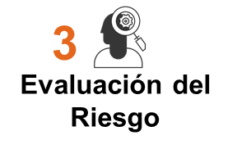
Roles acorde con el Decreto 648 de 2017
Algunas Actividades dependiendo del Rol aplicado
Actividades para Asesoría y Acompañamiento | Actividades para Evaluación y Seguimiento
Asesorar a la organización en metodologías, herramientas y técnicas para la identificación y administración de los riesgos y controles en coordinación con la segunda línea de defensa (Oficina de planeación, comités de riesgos). | Identificar y verificar durante las evaluaciones periódicas de riesgos y en el trabajo de auditoría interna, los cambios que podrían tener un impacto significativo en el sistema de control interno.
Comunicar regularmente al comité de coordinación de control interno los cambios e impactos en la evaluación del riesgo que resulten de la evaluación independiente. | Establecer el Plan Anual de Auditoría basado en riesgos, priorizando aquellos procesos o unidades auditables que tienen mayor nivel de exposición al riesgo.
 | Alertar sobre la probabilidad de riesgo de fraude o corrupción significativo en las áreas auditadas.
Notes:
La exposición de motivos del proyecto de acto legislativo se desarrolla en 3 aspectos:
1. La inclusión de un nuevo modelo de control fiscal: el control fiscal concomitante y preventivo, complementario al control posterior y selectivo.
2. La unificación de competencias de la CGR y las contralorías territoriales
3. La asignación de funciones jurisdiccionales a la CGR para la determinación de la responsabilidad fiscal y el fortalecimiento del cobro coactivo
CONTROL CONCOMITANTE Y PREVENTIVO
Se plantea la dualidad momento y forma, el concepto de momento se refiere al lapso que media entre la administración del recurso y el ejercicio de control sobre ésta, es decir responde a la pregunta: ¿cuándo se realiza el control con referencia a la actividad de la administración?
El control concomitante debe entenderse con referencia al momento en que puede intervenir el órgano de control fiscal, el cual estará determinado por la identificación de un riesgo o daño inminente sobre el patrimonio público, que se realiza en desarrollo de la vigilancia de la gestión fiscal. Esa circunstancia entonces activa el control, aun cuando se trate de operaciones o procesos en ejecución.
El modelo de control propuesto debe asociarse a un concepto de forma, que es consustancial a la finalidad del mismo, esto es, el control preventivo, puesto que la concomitancia solo tiene sentido si contribuye a una adecuada gestión del riesgo.
Cómo se materializa?
Las medidas preventivas siempre se tomarán frente al riesgo actual, que se encuentre técnicamente probado
El riesgo es cierto y el daño potencial
Actuación oportuna del ente de control realizando seguimiento a las fuentes y uso del recurso público en tiempo real.
Participación de la ciudadanía a través de denuncias fiscales
La prevención no se efectuará al universo total de las actividades de la administración pública, sino que estará focalizado en riesgos.

Slide 71



Roles acorde con el Decreto 648 de 2017
3
La Oficina de Control Interno se pronuncia sobre la efectividad de los controles
Evaluación del Riesgo
1
2
3
Diseño
Ejecución
Que no se esté materializando el riesgo (Eventos)
Responsable: Autoridad y segregación de funciones.
Frecuencia del control: oportuno, acorde a la criticidad del riesgo.
Qué busca hacer el control: Verifica, concilia, valida, coteja, compara.
Cómo se lleva a cabo: Fuente de información (confiable)
Qué pasa con las desviaciones y/o excepciones: Análisis y tratamiento.
Evidencia de la Ejecución: Registros, soportes.
Que todas las actividades establecidas en el diseño se ejecuten adecuadamente.
Fuentes: Mesa de ayuda, PQRD, Of Jurídica, Of. Atención al usuario, entre otros.
Notes:
La exposición de motivos del proyecto de acto legislativo se desarrolla en 3 aspectos:
1. La inclusión de un nuevo modelo de control fiscal: el control fiscal concomitante y preventivo, complementario al control posterior y selectivo.
2. La unificación de competencias de la CGR y las contralorías territoriales
3. La asignación de funciones jurisdiccionales a la CGR para la determinación de la responsabilidad fiscal y el fortalecimiento del cobro coactivo
CONTROL CONCOMITANTE Y PREVENTIVO
Se plantea la dualidad momento y forma, el concepto de momento se refiere al lapso que media entre la administración del recurso y el ejercicio de control sobre ésta, es decir responde a la pregunta: ¿cuándo se realiza el control con referencia a la actividad de la administración?
El control concomitante debe entenderse con referencia al momento en que puede intervenir el órgano de control fiscal, el cual estará determinado por la identificación de un riesgo o daño inminente sobre el patrimonio público, que se realiza en desarrollo de la vigilancia de la gestión fiscal. Esa circunstancia entonces activa el control, aun cuando se trate de operaciones o procesos en ejecución.
El modelo de control propuesto debe asociarse a un concepto de forma, que es consustancial a la finalidad del mismo, esto es, el control preventivo, puesto que la concomitancia solo tiene sentido si contribuye a una adecuada gestión del riesgo.
Cómo se materializa?
Las medidas preventivas siempre se tomarán frente al riesgo actual, que se encuentre técnicamente probado
El riesgo es cierto y el daño potencial
Actuación oportuna del ente de control realizando seguimiento a las fuentes y uso del recurso público en tiempo real.
Participación de la ciudadanía a través de denuncias fiscales
La prevención no se efectuará al universo total de las actividades de la administración pública, sino que estará focalizado en riesgos.

Slide 72

Roles acorde con el Decreto 648 de 2017
4
Este rol se enmarca en la relación con los organismos de control respectivos y no con todas las instancias externas con quienes la entidad tiene relación. En otros temas, la entidad debe tener definidos los responsables y los procedimientos para la atención a las solicitudes que le sean formuladas.
La unidad de control interno, auditoría interna, o quien haga sus veces, sirve como puente entre los entes externos de control y la entidad, además, facilita el flujo de información con dichos organismos.
Relación con Entes Externos de Control
La entidad debe adoptar políticas de operación o procedimientos en donde se definan claramente los lineamientos en relación con la entrega, oportunidad y coherencia de información, así como las personas autorizadas para ello. Tener en cuenta:
1
La autorización requerida para distribuir información fuera de la entidad.
2
Pautas sobre los tipos de información permitidos y no permitidos de ser difundidos.
3
Las regulaciones de privacidad, las regulaciones de otro tipo y las consideraciones legales relacionadas con la difusión de información fuera de la entidad.
4
Definición de las partes interesadas externas a la entidad que requieren información.
Notes:
La exposición de motivos del proyecto de acto legislativo se desarrolla en 3 aspectos:
1. La inclusión de un nuevo modelo de control fiscal: el control fiscal concomitante y preventivo, complementario al control posterior y selectivo.
2. La unificación de competencias de la CGR y las contralorías territoriales
3. La asignación de funciones jurisdiccionales a la CGR para la determinación de la responsabilidad fiscal y el fortalecimiento del cobro coactivo
CONTROL CONCOMITANTE Y PREVENTIVO
Se plantea la dualidad momento y forma, el concepto de momento se refiere al lapso que media entre la administración del recurso y el ejercicio de control sobre ésta, es decir responde a la pregunta: ¿cuándo se realiza el control con referencia a la actividad de la administración?
El control concomitante debe entenderse con referencia al momento en que puede intervenir el órgano de control fiscal, el cual estará determinado por la identificación de un riesgo o daño inminente sobre el patrimonio público, que se realiza en desarrollo de la vigilancia de la gestión fiscal. Esa circunstancia entonces activa el control, aun cuando se trate de operaciones o procesos en ejecución.
El modelo de control propuesto debe asociarse a un concepto de forma, que es consustancial a la finalidad del mismo, esto es, el control preventivo, puesto que la concomitancia solo tiene sentido si contribuye a una adecuada gestión del riesgo.
Cómo se materializa?
Las medidas preventivas siempre se tomarán frente al riesgo actual, que se encuentre técnicamente probado
El riesgo es cierto y el daño potencial
Actuación oportuna del ente de control realizando seguimiento a las fuentes y uso del recurso público en tiempo real.
Participación de la ciudadanía a través de denuncias fiscales
La prevención no se efectuará al universo total de las actividades de la administración pública, sino que estará focalizado en riesgos.

Slide 73
Roles acorde con el Decreto 648 de 2017
4
Relación con Entes Externos de Control
La labor del jefe de control interno es facilitar la comunicación entre el órgano de control y la entidad, para ello puede asesorar a los procesos en los siguientes aspectos:
1
Oportunidad: Que se entregue la información en los tiempos establecidos por el organismo de control.
2
Integridad: Que se esté dando respuesta a todos y cada uno de los requerimientos, se debe señalar en este caso que los responsables de los contenidos serán los líderes de los procesos involucrados.
3
Coherencia: Que la información suministrada esté acorde con el tema solicitado o con el requerimiento específico.
Notes:
La exposición de motivos del proyecto de acto legislativo se desarrolla en 3 aspectos:
1. La inclusión de un nuevo modelo de control fiscal: el control fiscal concomitante y preventivo, complementario al control posterior y selectivo.
2. La unificación de competencias de la CGR y las contralorías territoriales
3. La asignación de funciones jurisdiccionales a la CGR para la determinación de la responsabilidad fiscal y el fortalecimiento del cobro coactivo
CONTROL CONCOMITANTE Y PREVENTIVO
Se plantea la dualidad momento y forma, el concepto de momento se refiere al lapso que media entre la administración del recurso y el ejercicio de control sobre ésta, es decir responde a la pregunta: ¿cuándo se realiza el control con referencia a la actividad de la administración?
El control concomitante debe entenderse con referencia al momento en que puede intervenir el órgano de control fiscal, el cual estará determinado por la identificación de un riesgo o daño inminente sobre el patrimonio público, que se realiza en desarrollo de la vigilancia de la gestión fiscal. Esa circunstancia entonces activa el control, aun cuando se trate de operaciones o procesos en ejecución.
El modelo de control propuesto debe asociarse a un concepto de forma, que es consustancial a la finalidad del mismo, esto es, el control preventivo, puesto que la concomitancia solo tiene sentido si contribuye a una adecuada gestión del riesgo.
Cómo se materializa?
Las medidas preventivas siempre se tomarán frente al riesgo actual, que se encuentre técnicamente probado
El riesgo es cierto y el daño potencial
Actuación oportuna del ente de control realizando seguimiento a las fuentes y uso del recurso público en tiempo real.
Participación de la ciudadanía a través de denuncias fiscales
La prevención no se efectuará al universo total de las actividades de la administración pública, sino que estará focalizado en riesgos.

Slide 74

Roles acorde con el Decreto 648 de 2017
A través de este rol, las unidades de control interno, auditoría interna o quien haga sus veces deben desarrollar una actividad de evaluación de manera planeada, documentada, organizada, y sistemática, con respecto a las metas estratégicas, resultados, políticas, planes, programas, proyectos, procesos, indicadores, y riesgos, que la entidad ha definido para el cumplimiento de su misión, en el marco del sistema de control interno. Es importante resaltar que este rol debe desarrollarse de manera objetiva e independiente..
5
Evaluación y Seguimiento
El propósito de este rol es llevar a cabo la evaluación independiente y emitir un concepto acerca del funcionamiento del sistema de control interno, de la gestión desarrollada y de los resultados alcanzados por la entidad, que permita generar recomendaciones y sugerencias que contribuyan al fortalecimiento de la gestión y desempeño de la entidad.
Esta labor se desarrolla acorde con las normas internacionales para el ejercicio profesional de la auditoría interna.
Así mismo, deberán contemplarse de manera obligatoria los lineamientos que brinde el Gobierno nacional para el desarrollo de auditorías internas.
Notes:
La exposición de motivos del proyecto de acto legislativo se desarrolla en 3 aspectos:
1. La inclusión de un nuevo modelo de control fiscal: el control fiscal concomitante y preventivo, complementario al control posterior y selectivo.
2. La unificación de competencias de la CGR y las contralorías territoriales
3. La asignación de funciones jurisdiccionales a la CGR para la determinación de la responsabilidad fiscal y el fortalecimiento del cobro coactivo
CONTROL CONCOMITANTE Y PREVENTIVO
Se plantea la dualidad momento y forma, el concepto de momento se refiere al lapso que media entre la administración del recurso y el ejercicio de control sobre ésta, es decir responde a la pregunta: ¿cuándo se realiza el control con referencia a la actividad de la administración?
El control concomitante debe entenderse con referencia al momento en que puede intervenir el órgano de control fiscal, el cual estará determinado por la identificación de un riesgo o daño inminente sobre el patrimonio público, que se realiza en desarrollo de la vigilancia de la gestión fiscal. Esa circunstancia entonces activa el control, aun cuando se trate de operaciones o procesos en ejecución.
El modelo de control propuesto debe asociarse a un concepto de forma, que es consustancial a la finalidad del mismo, esto es, el control preventivo, puesto que la concomitancia solo tiene sentido si contribuye a una adecuada gestión del riesgo.
Cómo se materializa?
Las medidas preventivas siempre se tomarán frente al riesgo actual, que se encuentre técnicamente probado
El riesgo es cierto y el daño potencial
Actuación oportuna del ente de control realizando seguimiento a las fuentes y uso del recurso público en tiempo real.
Participación de la ciudadanía a través de denuncias fiscales
La prevención no se efectuará al universo total de las actividades de la administración pública, sino que estará focalizado en riesgos.

Slide 75
Roles acorde con el Decreto 648 de 2017
5
Evaluación y Seguimiento
La misión de Auditoría Interna es mejorar y proteger el valor de las organizaciones proporcionando aseguramiento objetivo, asesoría y conocimiento basado en riesgos.
Auditoria Tradicional
Auditoría Actual
Atemorizante
Solo resalta los errores, no ve lo positivo
Intolerante, rígida, ajustada a la letra y no al espíritu de esta.
Monologo, comunicación en una sola vía.
Mala relacionista, cruda y distante.
Se enfoca en las personas y no en los procesos.
Evaluador, realimentador
Ve y dice lo positivo y lo negativo en forma constructiva.
Adaptativa, flexible, realista, actualizada.
Estudios y evaluaciones con perspectiva.
Dialogo, comunicación en doble vía.
Buena relacionista.
Fuente: Tomado de http://minegociogrp14.weebly.com/auditoria-tradicional-vs-auditoria-moderna.html
Notes:
La exposición de motivos del proyecto de acto legislativo se desarrolla en 3 aspectos:
1. La inclusión de un nuevo modelo de control fiscal: el control fiscal concomitante y preventivo, complementario al control posterior y selectivo.
2. La unificación de competencias de la CGR y las contralorías territoriales
3. La asignación de funciones jurisdiccionales a la CGR para la determinación de la responsabilidad fiscal y el fortalecimiento del cobro coactivo
CONTROL CONCOMITANTE Y PREVENTIVO
Se plantea la dualidad momento y forma, el concepto de momento se refiere al lapso que media entre la administración del recurso y el ejercicio de control sobre ésta, es decir responde a la pregunta: ¿cuándo se realiza el control con referencia a la actividad de la administración?
El control concomitante debe entenderse con referencia al momento en que puede intervenir el órgano de control fiscal, el cual estará determinado por la identificación de un riesgo o daño inminente sobre el patrimonio público, que se realiza en desarrollo de la vigilancia de la gestión fiscal. Esa circunstancia entonces activa el control, aun cuando se trate de operaciones o procesos en ejecución.
El modelo de control propuesto debe asociarse a un concepto de forma, que es consustancial a la finalidad del mismo, esto es, el control preventivo, puesto que la concomitancia solo tiene sentido si contribuye a una adecuada gestión del riesgo.
Cómo se materializa?
Las medidas preventivas siempre se tomarán frente al riesgo actual, que se encuentre técnicamente probado
El riesgo es cierto y el daño potencial
Actuación oportuna del ente de control realizando seguimiento a las fuentes y uso del recurso público en tiempo real.
Participación de la ciudadanía a través de denuncias fiscales
La prevención no se efectuará al universo total de las actividades de la administración pública, sino que estará focalizado en riesgos.

Slide 76

Roles acorde con el Decreto 648 de 2017
5
Evaluación y Seguimiento
Aseguramiento
Revisión
Controles
Revisión, frente a los controles diseñados, donde se verifica que las condiciones establecidas se cumplan, evitando incumplimientos o materializaciones de riesgo, generando una seguridad razonable basada en evidencias, actividad que puede proceder de las instancias de 2ª línea de defensa que se identifiquen y que se complementan con la evaluación independiente en cabeza de la 3ª línea de defensa.
Autoevaluación (Actividad de Control 2ª Línea)
Auditoría Interna: Oficina de Control Interno
Notes:
La exposición de motivos del proyecto de acto legislativo se desarrolla en 3 aspectos:
1. La inclusión de un nuevo modelo de control fiscal: el control fiscal concomitante y preventivo, complementario al control posterior y selectivo.
2. La unificación de competencias de la CGR y las contralorías territoriales
3. La asignación de funciones jurisdiccionales a la CGR para la determinación de la responsabilidad fiscal y el fortalecimiento del cobro coactivo
CONTROL CONCOMITANTE Y PREVENTIVO
Se plantea la dualidad momento y forma, el concepto de momento se refiere al lapso que media entre la administración del recurso y el ejercicio de control sobre ésta, es decir responde a la pregunta: ¿cuándo se realiza el control con referencia a la actividad de la administración?
El control concomitante debe entenderse con referencia al momento en que puede intervenir el órgano de control fiscal, el cual estará determinado por la identificación de un riesgo o daño inminente sobre el patrimonio público, que se realiza en desarrollo de la vigilancia de la gestión fiscal. Esa circunstancia entonces activa el control, aun cuando se trate de operaciones o procesos en ejecución.
El modelo de control propuesto debe asociarse a un concepto de forma, que es consustancial a la finalidad del mismo, esto es, el control preventivo, puesto que la concomitancia solo tiene sentido si contribuye a una adecuada gestión del riesgo.
Cómo se materializa?
Las medidas preventivas siempre se tomarán frente al riesgo actual, que se encuentre técnicamente probado
El riesgo es cierto y el daño potencial
Actuación oportuna del ente de control realizando seguimiento a las fuentes y uso del recurso público en tiempo real.
Participación de la ciudadanía a través de denuncias fiscales
La prevención no se efectuará al universo total de las actividades de la administración pública, sino que estará focalizado en riesgos.

Slide 77
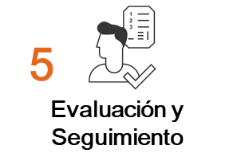
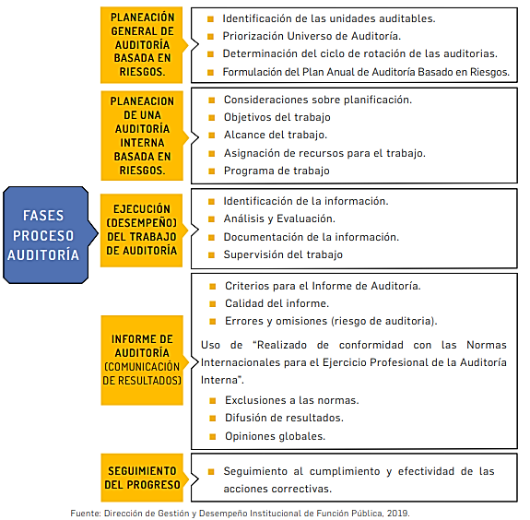
Roles acorde con el Decreto 648 de 2017
Metodología para la realización de la auditoría interna basada en riesgos riesgos
Notes:
La exposición de motivos del proyecto de acto legislativo se desarrolla en 3 aspectos:
1. La inclusión de un nuevo modelo de control fiscal: el control fiscal concomitante y preventivo, complementario al control posterior y selectivo.
2. La unificación de competencias de la CGR y las contralorías territoriales
3. La asignación de funciones jurisdiccionales a la CGR para la determinación de la responsabilidad fiscal y el fortalecimiento del cobro coactivo
CONTROL CONCOMITANTE Y PREVENTIVO
Se plantea la dualidad momento y forma, el concepto de momento se refiere al lapso que media entre la administración del recurso y el ejercicio de control sobre ésta, es decir responde a la pregunta: ¿cuándo se realiza el control con referencia a la actividad de la administración?
El control concomitante debe entenderse con referencia al momento en que puede intervenir el órgano de control fiscal, el cual estará determinado por la identificación de un riesgo o daño inminente sobre el patrimonio público, que se realiza en desarrollo de la vigilancia de la gestión fiscal. Esa circunstancia entonces activa el control, aun cuando se trate de operaciones o procesos en ejecución.
El modelo de control propuesto debe asociarse a un concepto de forma, que es consustancial a la finalidad del mismo, esto es, el control preventivo, puesto que la concomitancia solo tiene sentido si contribuye a una adecuada gestión del riesgo.
Cómo se materializa?
Las medidas preventivas siempre se tomarán frente al riesgo actual, que se encuentre técnicamente probado
El riesgo es cierto y el daño potencial
Actuación oportuna del ente de control realizando seguimiento a las fuentes y uso del recurso público en tiempo real.
Participación de la ciudadanía a través de denuncias fiscales
La prevención no se efectuará al universo total de las actividades de la administración pública, sino que estará focalizado en riesgos.

Slide 78

Objetivo Plan Anual de Auditoría
Planificar y establecer los trabajos a cumplir anualmente para evaluar y mejorar la eficacia de los procesos de gestión de riesgos y control.
Hoja de ruta para la Oficina de Control Interno o quien hace sus veces

Slide 79
Aspectos a tener en cuenta para Plan Anual de Auditoría
El Plan Anual de Auditoría es el documento formulado por el equipo de trabajo de la Oficina de Control Interno, o quien haga sus veces en la entidad, cuya finalidad es planificar y establecer los trabajos a cumplir anualmente para evaluar y mejorar la eficacia de los procesos de gestión de riesgos y control.
Trabajos establecidos por regulación externa, (informes de ley)
Auditorías priorizadas acorde con el universo de auditoría basado en riesgos y en el ciclo de rotación de auditorías, más solicitud representante legal
Componentes o capítulos que den cuenta de cada uno de los roles definidos en el Decreto 648 de
2017
Plan Anual De Auditoria Oficina de Control Interno o quien hace sus veces
Presentación y aprobación ante el Comité Institucional de Coordinación de Control Interno

Slide 80








1.1 Conocimiento de la entidad objeto de auditoría, permite establecer el Universo de Auditoría.
1.2 Conformación y priorización del universo de auditoría basado en riesgos: Denominadas unidades auditables, se definen criterios de priorización.
Fase 1
Planeación General de las Auditorías basadas en riesgos
(Plan Anual de Auditorías)
1.3 Determinación del ciclo de rotación de las auditorias: Permite determinar la cantidad de años o vigencias que se tardaría en evaluar el universo de auditoría en su totalidad.:
1.4 Formulación del Plan Anual de Auditorías basado en riesgos: Documento formulado por el equipo de trabajo de la Oficina de Control Interno, o quien haga sus veces, cuya finalidad es planificar y establecer los trabajos a cumplir anualmente para evaluar y mejorar la eficacia de los procesos de gestión de riesgos y control.
IMPORTANTE: El Plan Anual debe incluir aquellos componentes que den cuenta de cada uno de los roles definidos en el Decreto 648 de 2017, así como aquellos trabajos establecidos por regulación externa, como son los informes de ley.

Slide 81
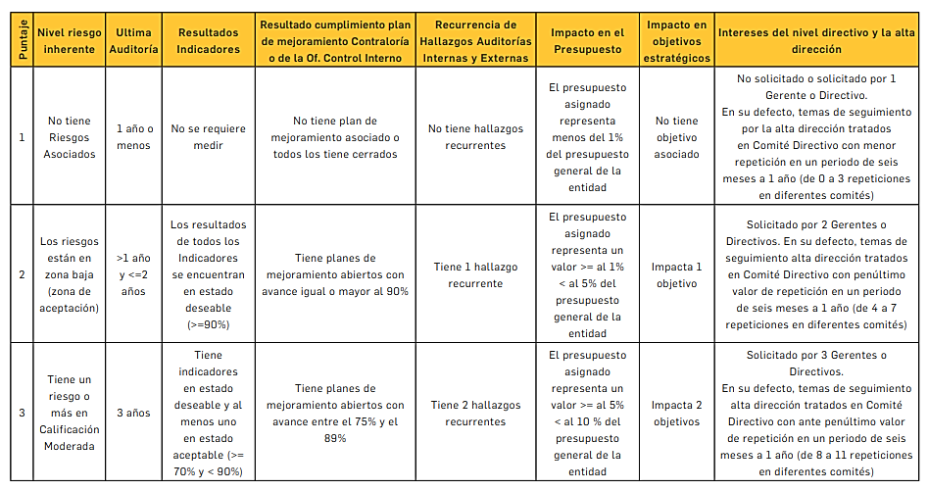
1.2 Conformación y priorización del Universo de Auditoría
Corresponde a los riesgos identificados sin controles asociados al aspecto evaluable
Tiempo transcurrido desde la última vez que fue auditado el proceso.
nivel de cumplimiento indicadores asociados al aspecto evaluable.
Si el aspecto evaluable
tiene planes de mejoramiento asociados y su estado de avance.
Hallazgos que el mismo ente de control o bien la OCI encuentra en diferentes auditorías y, en consecuencia, significa que las acciones no fueron efectivas.
Presupuesto asignado al aspecto evaluable y su
impacto frente al presupuesto general .
Relación con la misión de la entidad o con los grandes proyectos que se desarrollan en el marco de su planeación estratégica.
Temas manifestados por la Alta Dirección que son de alto impacto para la entidad.
1 es el de
menor criticidad y 5 el máximo nivel de criticidad

Slide 82
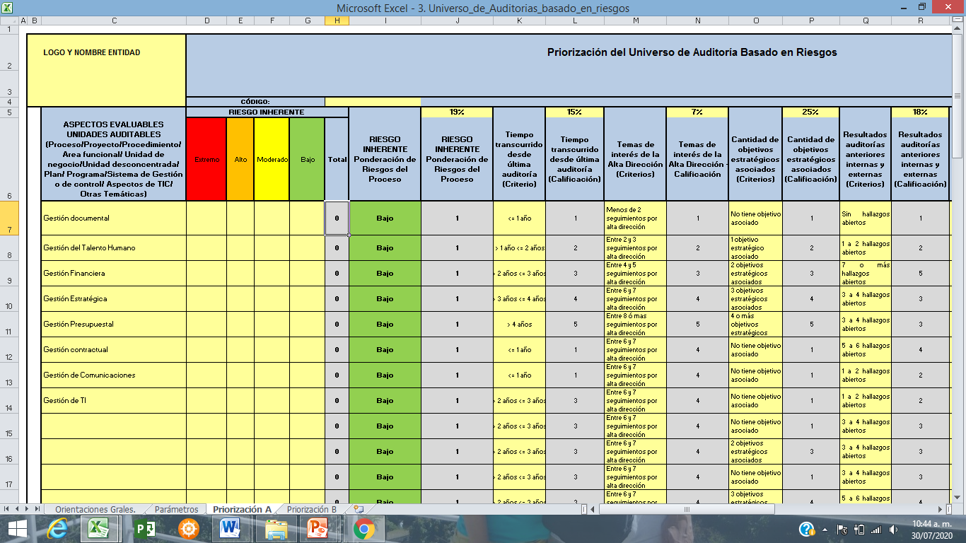
Matrices Caja de Herramientas

Slide 83
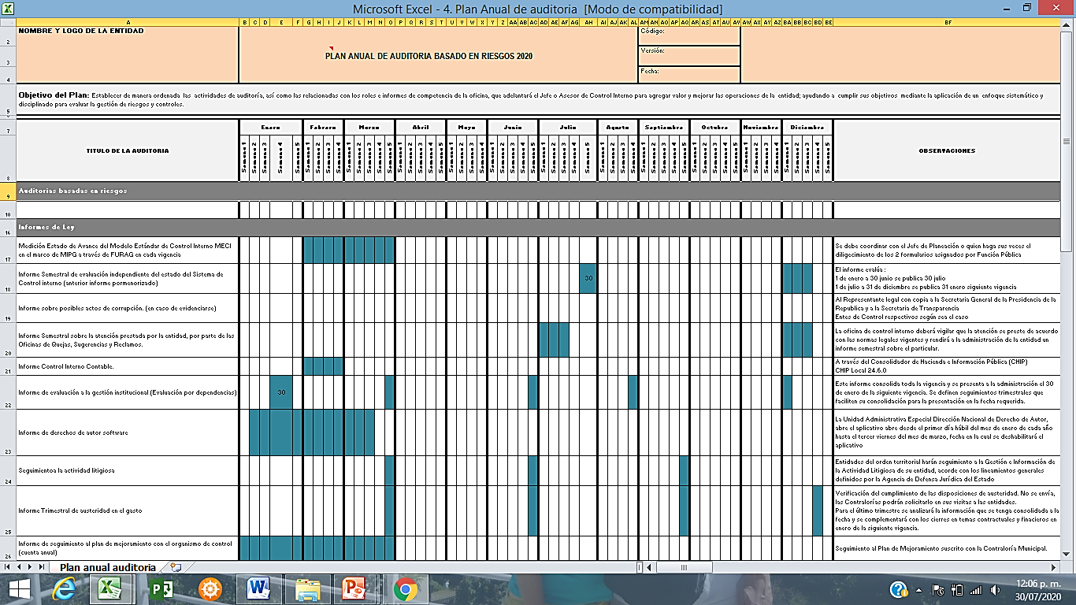
1.4 Formulación del Plan Anual de Auditorías
El Plan Anual incluirá las auditorías priorizadas para la vigencia, así como aquellos componentes que den cuenta de cada uno de los roles definidos en el Decreto 648 de 2017, así como aquellos trabajos establecidos por regulación externa, como son los informes de ley.

Slide 84




2.1 Consideraciones sobre la planeación: Objetivo del proceso relacionado con la unidad auditable, los riesgos inherentes altos y extremos, analizar los controles y su efectividad frente a la gestión del riesgo.
2.2 Objetivo: Propósitos establecidos, lo que se busca lograr con la auditoría. Asociarlos o relacionarlos con las categorías de objetivos de la Entidad (estratégicos, de cumplimiento, operativos)
Fase 2
Planeación de cada Auditoría Interna basada en riesgos
2.3 Alcance: Establece el marco o límite de la auditoría, el periodo de tiempo en el que se debe realizar la auditoría, el periodo de tiempo que se va a evaluar o cubrir, los lugares de trabajo y componentes del área o proceso que se incluye.
Contempla de forma lógica y ordenada los procedimientos de auditoría que han de emplearse, el alcance que se les ha de dar y la forma en que se han de aplicar.
2.4 Asignación de recursos: Personal apropiado para el trabajo, teniendo en cuenta su disponibilidad, conocimientos, capacidades y experiencia, en especial cuando se trata de capacidades especializadas . Recursos financieros y equipos.
2.5 Programa: Debe basarse en los objetivos y el alcance, en los riesgos del área o proceso bajo revisión e incluye los planes de asignación de recursos (auditores) y describe las técnicas de muestreo y/o demás técnicas y metodologías para realizar el trabajo.

Slide 85
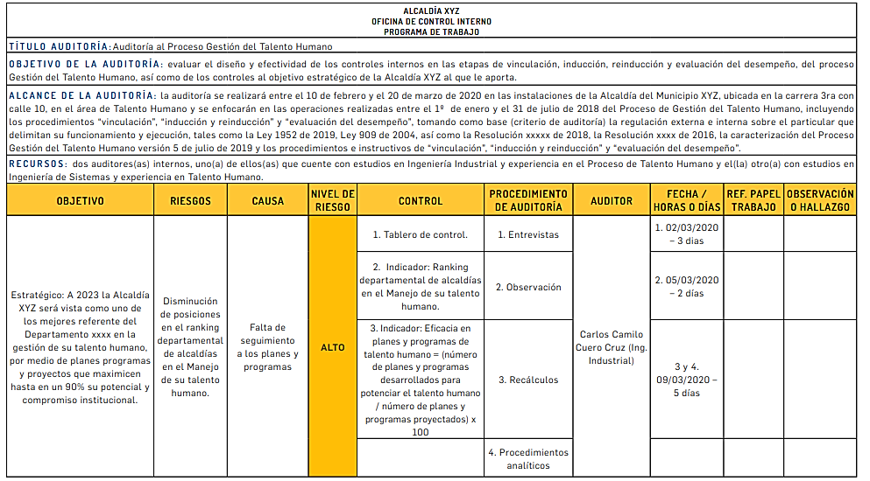
Ejemplo Programa de Auditoría (1)
Continúa

Slide 86
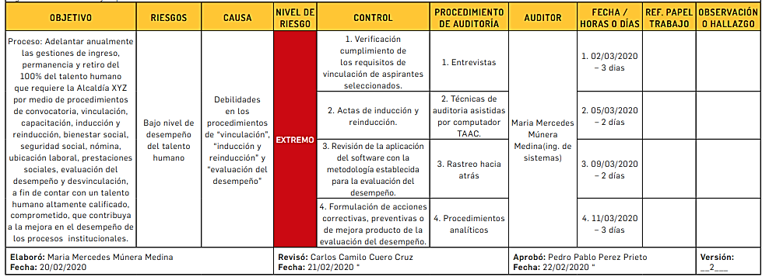
Ejemplo Programa de Auditoría (2)
Viene

Slide 87
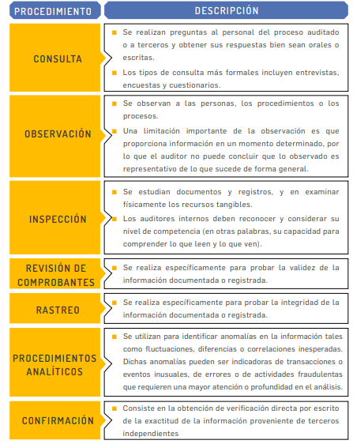
Procedimientos
de Auditoría
A continuación se muestran algunos de los procedimientos de auditoría aplicables.
IMPORTANTE: La decisión sobre cuáles utilizar dependerá del objetivo y alcance del trabajo a realizar.

Slide 88
Ejecución de la Auditoría
Frente al proceso auditor, la fase de planificación cubre un 60% y la ejecución un 40%, entendiendo que se debe tener claridad sobre el tema a auditar, se deben haber revisado previamente documentos, registros internos, análisis de información relevante, pruebas de recorrido, que permitan aplicar pruebas en sitio, evitando reprocesos y desaprovechamiento en el tiempo de los auditados.
Planificación
Ejecución
60%
Proceso Auditor
100%
40%

Slide 89





3.1 Reunión de inicio: Se lleva a cabo la reunión de apertura de la auditoría.
3.2 Solicitud de información: Los auditores internos deben identificar información suficiente, confiable, relevante y útil de manera tal que les permita alcanzar los objetivos del trabajo.
Fase 3
Ejecución de las Auditorías Internas
3.3 Análisis y evaluación: requiere que los auditores internos analicen profundamente la información obtenida durante el proceso de auditoría antes de extraer las conclusiones.
Incluye pruebas, criterios, enfoque, procedimientos y la población, además de la metodología para obtener la muestra y el tamaño de esta.
En esta fase se desarrolla el plan de auditoria previamente aprobado, se ejecutan las actividades definidas para obtener y analizar toda la información del proceso que se audita y contar con evidencia suficiente, competente y relevante para emitir conclusiones.
3.4 Documentación de la información: Los papeles de trabajo son considerados como la herramienta que le permite al auditor contar con el soporte documental para cada proceso auditor, incluye planillas, listas de chequeo en las cuales se registran los datos y la información obtenida durante el proceso de auditoría, así como los resultados y las pruebas realizadas.
3.5 Desarrollo de observaciones: Denominados Hallazgos

Slide 90
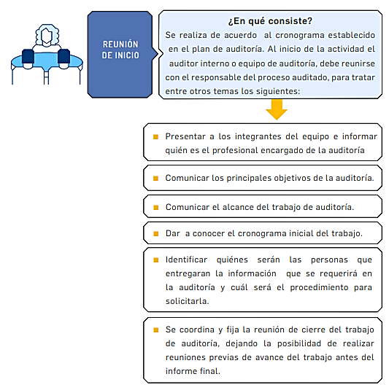

3.1 Reunión de Inicio
Herramientas
Notificación de inicio de la auditoría
Carta de compromiso: Permite dar a conocer al auditado los detalles del proceso auditor antes de su inicio.
Carta de representación: Garantizar que el auditado se comprometa a entregar la información requerida en los plazos señalados, con la calidad, consistencia e integridad requeridas.

Slide 91
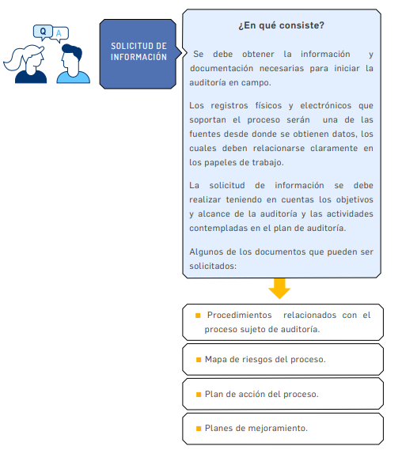
3.2 Solicitud de Información
Enfoque sistemático y Disciplinado
La fiabilidad de la información de auditoría depende del empleo de técnicas de auditoría apropiadas.
Examinar la documentación tanto del proceso evaluado como de fuentes externas
Recopilar evidencia testimonial a través de entrevistas, encuestas o autoevaluaciones de riesgos y controles
Realizar una prueba de recorrido para observar un proceso en acción.
Examinar los datos que son continuamente monitoreados con la tecnología

Slide 92
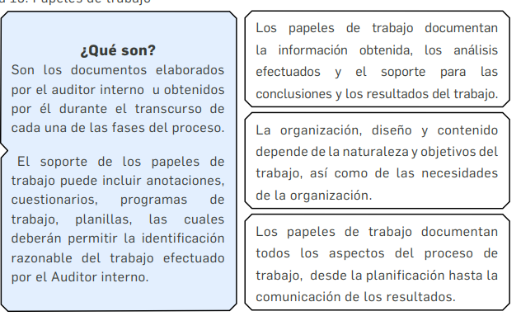
3.4 Documentación de la Información
Los papeles de trabajo son considerados como la herramienta que le permite al auditor contar con el soporte documental para cada proceso auditor, incluye planillas, listas de chequeo en las cuales se registran los datos y la información obtenida durante el proceso de auditoría, así como los resultados y las pruebas realizadas.
Tener en cuenta Tablas de Retención Documental de la entidad.

Slide 93

Papeles de Trabajo
Archivo Corriente
Cronogramas de tiempos de trabajo y asignación de recursos.
Actas de reuniones del equipo de auditoría interna y de las reuniones con el auditado.
Cuestionarios utilizados para obtener información acerca del auditado, donde se incluyan objetivos, riesgos, actividades de control, entre otros aspectos.
Listas de chequeo, usadas para controlar factores o detalles involucrados en la ejecución de cada auditoría.
Comunicaciones finales del trabajo y respuestas de la dirección.
Archivo General o Permanente
Información organizacional relevante del auditado como organigramas, manuales de funciones, manuales de operación, procedimientos operativos y financieros.

Slide 94
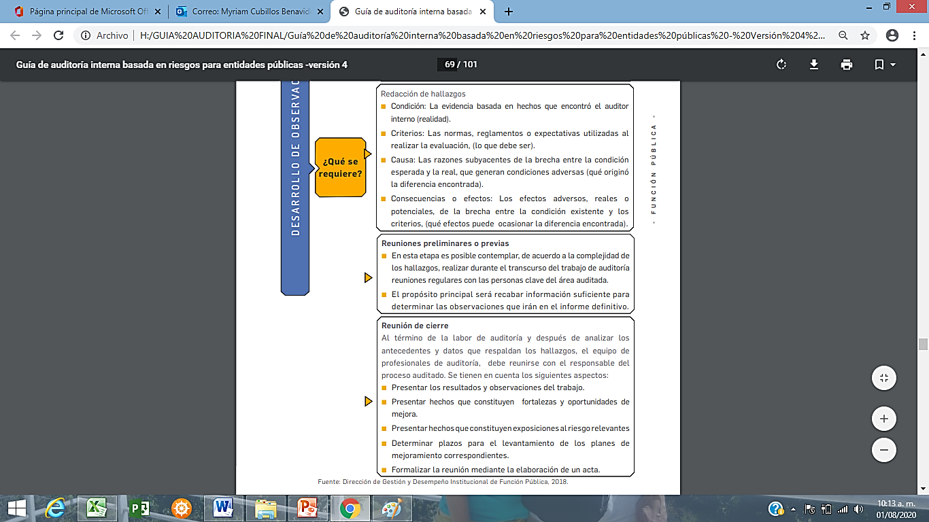
3.5 Desarrollo de Observaciones

Slide 95





4.1 Criterios para el informe de auditoría: Se plantea un esquema de informe ejecutivo e informe detallado. .
4.2 Calidad del informe: Las comunicaciones deben ser precisas, objetivas, claras, concisas,
constructivas, completas y oportunas.
Fase 4
Comunicación de Resultados
4.3 Declarar que los trabajos son realizados de conformidad con las normas internacionales para el ejercicio profesional de la auditoría interna
En esta fase se presentan los resultados de la auditoría y se suscriben los planes de acción o mejoramiento.
4.4 Difusión del informe de auditoría: El Jefe de Control Interno) debe comunicar los resultados a las partes apropiadas
4.5 Declarar que los trabajos son realizados de conformidad con las normas internacionales para el ejercicio profesional de la auditoría interna
4.6 Opiniones globales: Análisis de una serie de informes de auditoría realizados en un periodo de tiempo:

Slide 96
4.1 Criterios para el informe de auditoría.
**En el numeral 2.3.5 se han desarrollado una serie de pasos previos con el auditado y que incluyeron reuniones previas a fin de dar a conocer el informe preliminar de auditoría y se ha abierto un espacio para considerar información adicional, aclaraciones u otras situaciones que requieran el análisis por parte de la Oficina de Control Interno con el objetivo de cerrar brechas entre el auditor y el auditado por discrepancias que se hayan dado durante el proceso auditor, esto facilitará su presentación ante el Comité Institucional de Coordinación de Control Interno
Informe Ejecutivo
Contiene además del título de la auditoría (que corresponderá al nombre del aspecto evaluable), el objetivo de auditoría, el alcance cumplido, el resumen con los aspectos más importantes respecto de las observaciones encontradas (títulos de los hallazgos), las recomendaciones y las conclusiones que deben responder a los objetivos de la auditoría, cuyo destinatario es el Representante Legal de la entidad y su equipo directivo.
Informe Detallado
Desarrollará el contenido completo de los hallazgos u observaciones, con destino al líder del proceso, quien debe establecer los planes de mejoramiento correspondientes.

Slide 97
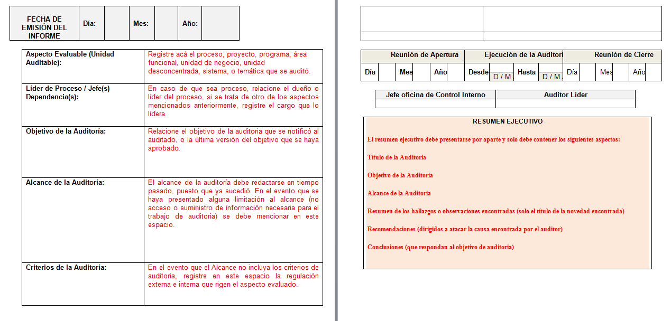
4.2 Calidad del informe de auditoría.
Los informes de auditoría deben ser escritos de tal manera que la información contenida sea comprendida por cualquier usuario, además, las conclusiones deben dar respuesta a los objetivos de la auditoría definidos desde la etapa de planeación y las recomendaciones deben ir encaminadas a subsanar las causas identificadas por el auditor interno en las observaciones o hallazgos.

Slide 98

4.5 Difusión del informe de auditoría
La norma 2440 establece que el director ejecutivo de auditoría (jefe de Control Interno) debe comunicar los resultados a las partes apropiadas.
Interno
Externo
Representante Legal como principal destinatario de los informes de la Oficina de Control Interno o quien haga sus veces.
Ley 1712 de 2014: Como parte de la información mínima obligatoria (artículo 11):
Todos los informes de gestión, evaluación y auditoría del sujeto obligado.
Líderes de proceso: Responsables de establecer las acciones de mejora correspondientes.

Slide 99
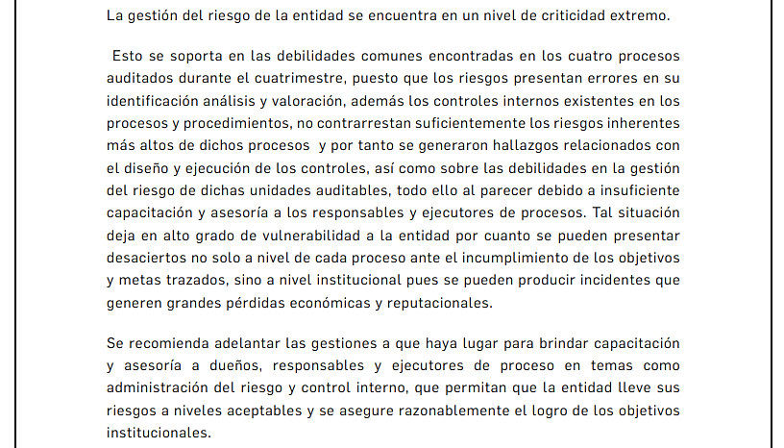
4.6 Opiniones Globales
Las opiniones globales se refieren, al análisis de una serie de informes de auditoría realizados en un periodo de tiempo, de tal forma que se emita opinión o conclusión global sobre el estado actual de la entidad o de parte de ella, este diagnóstico se le presenta a la Alta Dirección con información clave y de valor agregado para la toma de decisiones oportuna y adecuada de cara al logro de los objetivos y metas institucionales.
Ejemplo

Slide 100






Fase 5
Seguimiento del Progreso
El Jefe de Control Interno o bien sus auditores internos, son responsables de comunicar los hallazgos a los procesos una vez ha sido surtido el proceso de auditoría y establecer claramente el tiempo con el que cuentan para elaborar y presentar los planes de mejoramiento correspondientes.
El plan de mejoramiento contempla la definición de análisis de causas, acciones para resolver el hallazgo y fechas de seguimiento a las mismas.
Consiste en validar la ejecución de las acciones propuestas en los planes de mejoramiento en las fechas establecidas y valorar su efectividad.
El auditor Interno, debe establecer un proceso de seguimiento para verificar que las acciones previstas en los planes de mejoramiento hayan sido implementadas.
Los Auditores Internos tienen la responsabilidad de hacer los seguimientos en las fechas establecidas y determinar la efectividad de las acciones para su posterior cierre.
Si a partir del hallazgo presentado el auditado planteó acciones que no fue posible cumplir, será necesario sustentar los motivos que dieron lugar a dicho incumplimiento ante el auditor responsable del seguimiento, de modo tal que puedan ampliarse las fechas correspondientes, o bien realizar un nuevo análisis de causas que permitan generar acciones coherentes con el hallazgo determinado.

Slide 101
Guías y Herramientas clave
Guía de Auditoría Basada en Riesgos para Entidades Públicas v4
2
1
Curso MIPG – Módulo 8 Auditoría Interna
Confianza
3
Herramienta autodiagnóstico para la evaluación de la calidad de las auditorías internas
4
Guía de Administración del Riesgo y el diseño de controles v5
Guías e Instrumentos
6
5
Guía para la analítica
de datos y su uso en la
planificación y ejecución
de auditorías internas
basadas en riesgos
v1
Guía de para la gestión por procesos en el marco de MIPG

Slide 102
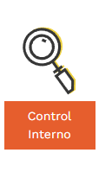
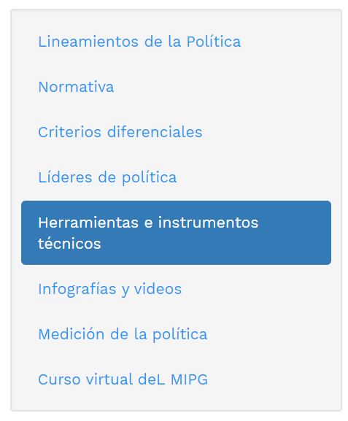

Cómo acceder a la caja herramientas
Ingrese al enlace: https://www.funcionpublica.gov.co/web/mipg/como-opera-mipg
Guías y sus cajas de Herramientas
Requiere tener instalado programa descompresión archivos (.zip ó RAR)
Para revisar Lineamientos Informes de Ley:
https://www.youtube.com/watch?v=IbACBsBNgRM

Slide 103
Herramienta autodiagnóstico para la evaluación de la calidad de las auditorías internas

Slide 104
Objetivo y Utilidades de la herramienta
Entregar a las Oficinas de Control Interno o quienes hagan sus veces, una herramienta versátil, de fácil aplicación, donde se condensen todas las reglas obligatorias, complementadas con las buenas prácticas, con el fin de contribuir a la mejora de la calidad y el fortalecimiento de la auditoría interna.
Determinar el grado de madurez de la auditoría interna.
Impulsar acciones para el fortalecimiento y la evolución de la auditoría interna
Entregar a las Oficinas de Control Interno una herramienta para medir sus auditorías, incluso antes de liberarlas (herramienta de prevención).
Objetivo
Utilidades

Slide 105

Programa de Aseguramiento de la Calidad de la Auditoría Interna
Es una norma de rango internacional y adoptada a nivel nacional en cabeza de las Oficinas de Control Interno por medio de la cual los jefes de dichas oficinas diseñan e implementan estrategias y acciones, que incluyen evaluación de la función de auditoría interna.
Este programa tiene como objetivo la mejora y fortalecimiento continúo de la auditoría interna, lo cual repercute en el fortalecimiento del sistema de control interno de cada entidad. (Norma 1300 IIA)
Fuente/Referente
Criterios
Acciones de mejora constante
Norma, disposición o referente internacional o nacional, obligatoria o que constituye mejor práctica comúnmente aceptada, donde se encuentran contenidos los criterios aplicables al proceso de auditoría interna.
Son las disposiciones o reglas normativas y aquellas que constituyen buenas prácticas para el ejercicio profesional de la auditoría interna, en armonía con las disposiciones y lineamientos que rigen esta labor (la auditoría interna) en el sector público en Colombia.
Una vez efectuada la autoevaluación de la medición de la calidad de verificación de la calidad de la auditoría interna, la Oficina de Control Interno debe implementar acciones de mejora frente aquellas reglas evaluadas como “NO CUMPLE” o “PARCIALMENTE”.

Slide 106
4 Componentes Transversales
Transversal, Estratégico y Planeación:
Plan Estratégico Cuatrianual
Seguimiento permanente al cumplimiento del Plan Estratégico Cuatrianual
Programa de Aseguramiento y Mejora de la Calidad de la Auditoría Interna
Evaluaciones internas y externas en el Programa de Aseguramiento y Mejora de la Calidad
Control fiscal interno – Efectividad:
Sistema de Alertas del Control Interno - Res. 762/20
Control preventivo y su seguimiento Res 080/21
Recomendaciones para evitar la pérdida de recursos Res 080/20
Automatización del Control Interno Res 080/20
Recomendaciones para evitar pérdida de recursos Res 080/20
Efectividad del Control Fiscal Interno Res 080/20
Instrumentos de Auditoría Interna:
Estatuto de Auditoría
Código de Ética
Carta de Representación
Herramientas operativas para la Auditoría Interna:
Sistema de Documentación de Auditoría Interna

Slide 107
5 Componentes Desarrollo
Planeación general de la función de Auditoría Interna:
Matriz de doble entrada
Documento del ciclo de rotación de auditorías
Plan Anual de Auditoría
Planeación de cada auditoría interna basada en riesgos:
Designación a los auditores o grupos de auditores
Plan para cada trabajo de auditoría
Ejecución del trabajo de Auditoría:
Comunicación con el sujeto auditado y con el equipo auditor
Requisitos mínimos de los hallazgos u observaciones
Requerimientos de información
Reunión de inicio
Informe de Auditoría:
Informe ejecutivo de auditoría
Parámetros de los hallazgos
Comunicación de observaciones o informe preliminar
Espacio de respuesta en los hallazgos u observaciones
Seguimiento del Progreso:
Proceso de seguimiento de planes de mejoramiento de las auditorías internas

Slide 108

Rangos de valoración
RANGOS DE EVALUACIÓN CUANTITATIVA
Nivel Alto de Calidad de la Auditoría Interna |  | Más de 245 puntos con todos los criterios vinculantes y/o criterios vinculantes con buena práctica cumplidos
Nivel Adecuado de Calidad de la Auditoría Interna |  | Entre 181 y 245 puntos con todos los criterios vinculantes y/o criterios vinculantes con buena práctica cumplidos
Nivel Medio de Calidad de la Auditoría Interna Con Alerta de Seguridad |  | Desde 181 puntos con algún (os) criterios vinculantes y/o criterios vinculantes con buena práctica incumplidos
Nivel Bajo Alerta de Calidad y Seguridad en la Auditoría Interna |  | Entre 0 y 180 puntos
EVALUACIÓN CUANTITATIVA
TOTAL POSIBLE | TOTAL OBTENIDO | RANGO DE EVALUACIÓN CUANTITATIVA
285 | 0
En estos niveles se cumplen con todos los criterios vinculantes
En este nivel se tienen algunos criterios vinculantes sin cumplir.
Total Posible: 285

Slide 109


Funcionamiento de la Herramienta – Evaluación Cualitativa
Índice y Subíndice para cada regla a evaluar (9 tipos)
Columna A: Indicador
Columna B: Subindicador
Componentes
Fuentes o Referentes para cada regla
Descripción detallada de donde se extractó la regla
Clasificación de la Regla:
Norma vinculante
Mejor práctica
Norma vinculante + mejor práctica
Medición del cumplimiento:
(SI/NO)
Si la respuesta es SI primero pide la evidencia

Slide 110

Funcionamiento de la Herramienta – Evaluación Cualitativa
Medición del cumplimiento
Es viable tener desarrollos parciales
Columnas M y N establezco los parámetros que se cumplen y los que no
De acuerdo a lo diligenciado va calificando
Semaforización o rango de maduración
El autoevaluador establece sus recomendaciones

Slide 111
Rangos de valoración
PUNTAJES EVALUACIÓN CUANTITATIVA
TIPO DE CRITERIO | PUNTAJE
Norma vinculante con mejor práctica recomendada | 15
Mejor práctica recomendada | 10
Norma vinculante | 5
Norma vinculante incumplida | Menos 5 (-5)
Cuando en la redacción del CRITERIO se tiene:
Debe: Norma vinculante
Puede: Buena práctica

Slide 112
Rangos de valoración
RANGOS DE EVALUACIÓN CUANTITATIVA
Nivel Alto de Calidad de la Auditoría Interna |  | Más de 245 puntos con todos los criterios vinculantes y/o criterios vinculantes con buena práctica cumplidos
Nivel Adecuado de Calidad de la Auditoría Interna |  | Entre 181 y 245 puntos con todos los criterios vinculantes y/o criterios vinculantes con buena práctica cumplidos
Nivel Medio de Calidad de la Auditoría Interna Con Alerta de Seguridad |  | Desde 181 puntos con algún (os) criterios vinculantes y/o criterios vinculantes con buena práctica incumplidos
Nivel Bajo Alerta de Calidad y Seguridad en la Auditoría Interna |  | Entre 0 y 180 puntos
EVALUACIÓN CUANTITATIVA
TOTAL POSIBLE | TOTAL OBTENIDO | RANGO DE EVALUACIÓN CUANTITATIVA
285 | 0
En estos niveles se cumplen con todos los criterios vinculantes
En este nivel se tienen algunos criterios vinculantes sin cumplir.
Total Posible: 285

Slide 113
Cómo acceder a la herramienta
Ingrese al enlace: https://www.funcionpublica.gov.co/web/mipg/como-opera-mipg
Instrumento Orden Nacional
Instrumento Orden Territorial: No incluye medición de las buenas prácticas. Una entidad territorial de alta complejidad puede aplicar la de orden nacional.

Slide 114
Panel Preguntas
05.

Slide 115


